Slide 1
Vorstellung neuer Lehrwerke

Slide 2
Kriterien für ein gutes Lehrbuch
Der Umfang des Lehrbuchs sollte in der zur Verfügung stehenden Zeit zu bewältigen sein!

Slide 3
Kriterien für ein gutes Lehrbuch
Präsentation des relevanten Stoffs in angemessener Progression und einleuchtender Reihenfolge
→ Output-Orientierung
- traditionelle Inhalte kein Selbstzweck
- deklaratives Wissen und Kompetenz

Slide 4
Kriterien für ein gutes Lehrbuch
Unterstützung bei Diagnose und Rückmeldung
→ Individuelle Förderung
- Lernstandsdiagnosen als Basis der Beratung
- binnendifferenzierte Materialien

Slide 5
Kriterien für ein gutes Lehrbuch
Entlastung des Lehrers durch vielfältiges Übungsmaterial
→ Üben als Gegenstand des Unterrichts
- Üben im Unterricht
- Wechsel der Übungsformen und Methoden
- Planung häuslichen Lernverhaltens

Slide 6
Kriterien für ein gutes Lehrbuch
Ansprechendes und motivierendes Layout für Schüler und Lehrer
Gute „Orientierungsmöglichkeit“ für Schüler
Korrektheit in Fachterminologie und in der Darstellung grammatikalischer Phänomene

Slide 7

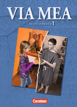




Neue Lehrwerke – Vorteile-Nachteile
©Buchner ©Cornelsen ©Schöningh
© V & R ©Buchner ©Klett

Slide 8
prima nova prima nova prima nova prima nova prima nova
Grundlegendes Material
Textband: 44 Lektionen in 9 Sequenzen
Begleitband: Wortschatz (→ Bamberger Wortschatz)
Grammatik
Tabellarien etc.
© Buchner, prima nova TB

Slide 9
prima nova prima nova prima nova prima nova prima nova
Weitere Materialien
Arbeitsheft mit separaten Lösungen
mit Lernsoftware
Vokabelheft
Vokabelkartei
Lehrerheft

Slide 10
prima nova prima nova prima nova prima nova prima nova
Fakultative Materialien
Lesen: Lektüre (Fortsetzungsgeschichte) auf das
Lehrbuch abgestimmt
Prüfungen: zur Vorbereitung auf Klassenarbeiten; mit
Lösungen zur Selbstkontrolle
LÜK: Übungen mit Lösungsplättchen
Spielen und Rätseln
Freiarbeit

Slide 11
prima nova prima nova prima nova prima nova prima nova
Aufbau einer Einzellektion
Pro Lektion 4 Seiten
  Seite 1: Vorentlastung/Grammatikeinführung
  Seite 2: Lektionstext mit texterschließenden Aufgaben (obligatorisch)
  Seite 3: Übungsmaterial (fakultativ)
  Seite 4: Übungsmaterial (Zusatztext)

Slide 12
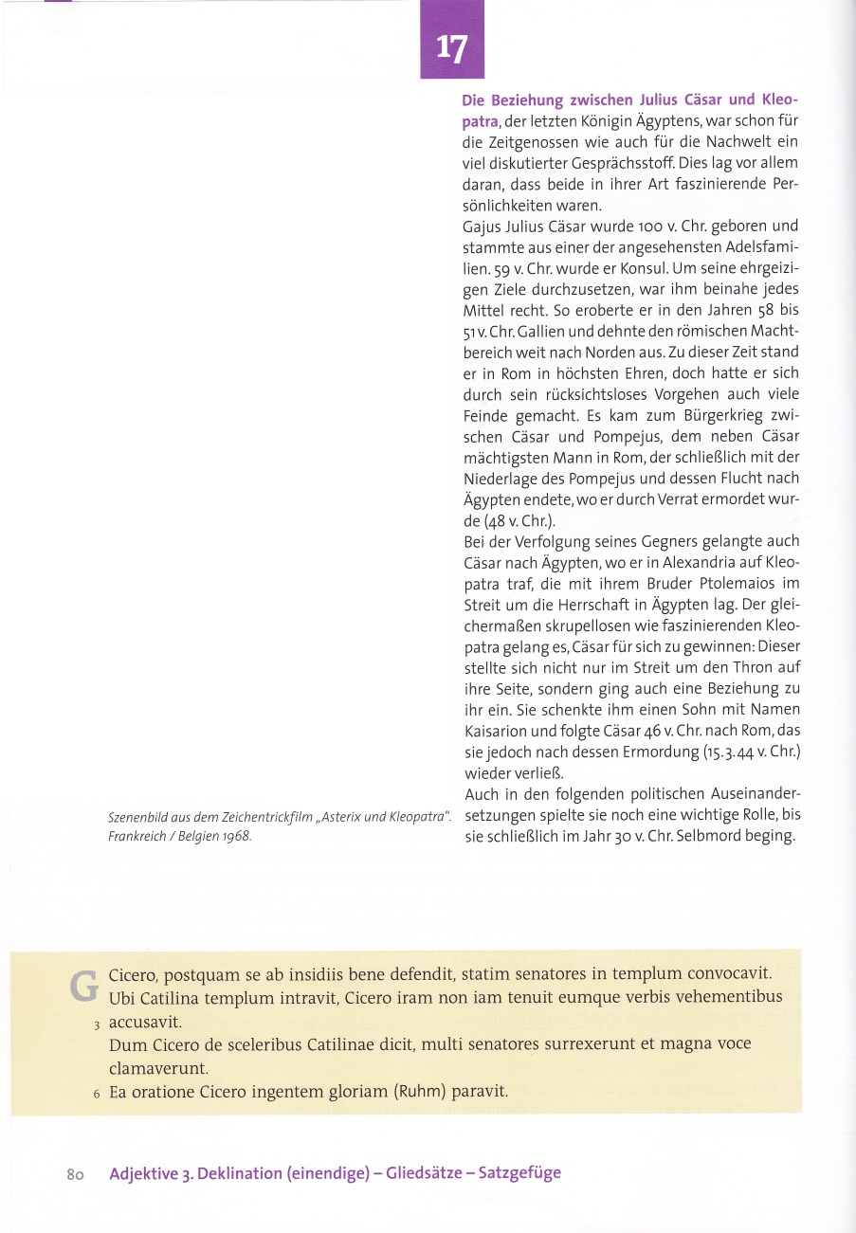
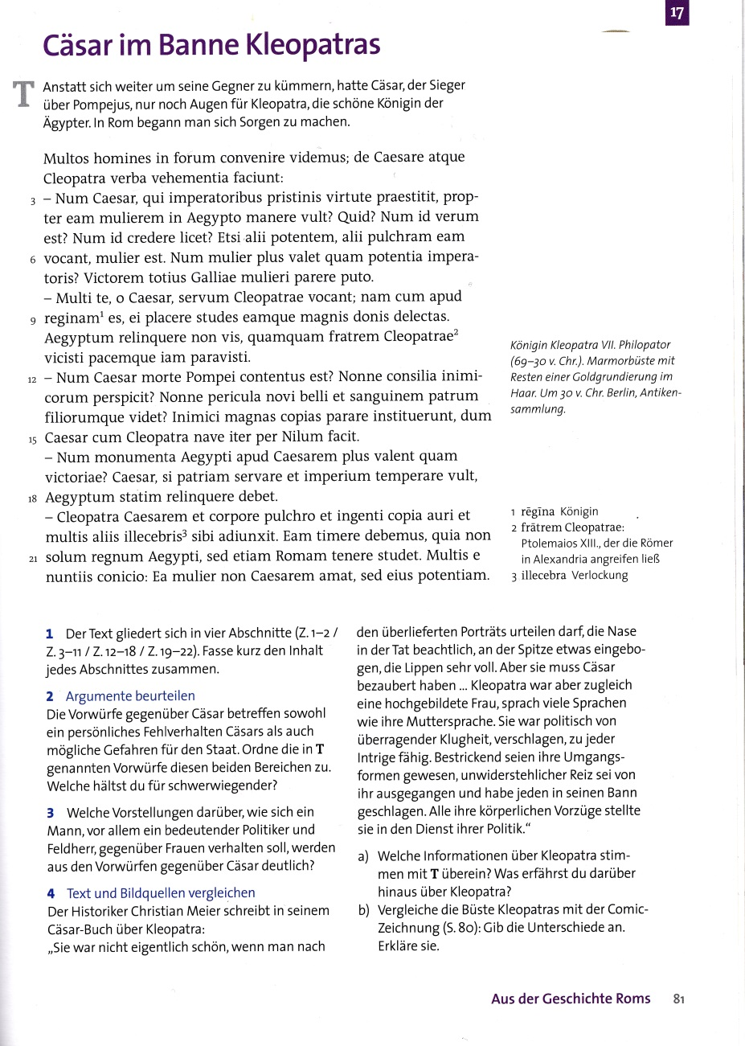
prima nova prima nova prima nova prima nova prima nova
© Buchner, prima nova, TB, S. 80 + 81

Slide 13
prima nova prima nova prima nova prima nova prima nova
Strukturierung des Übungsmaterials
  Übungsseite beginnt oft mit kurzem Text, der grammatische Phänomene des G-Stücks (S. 1) aufgreift
  Viele Übungen mit Hinweis auf abgefragte Kompetenz
  Zusatztext (S.4) zu immanenten (phasenverschobenen) Grammatikwiederholung und inhaltlichen Abrundung des Lektionstextes

Slide 14
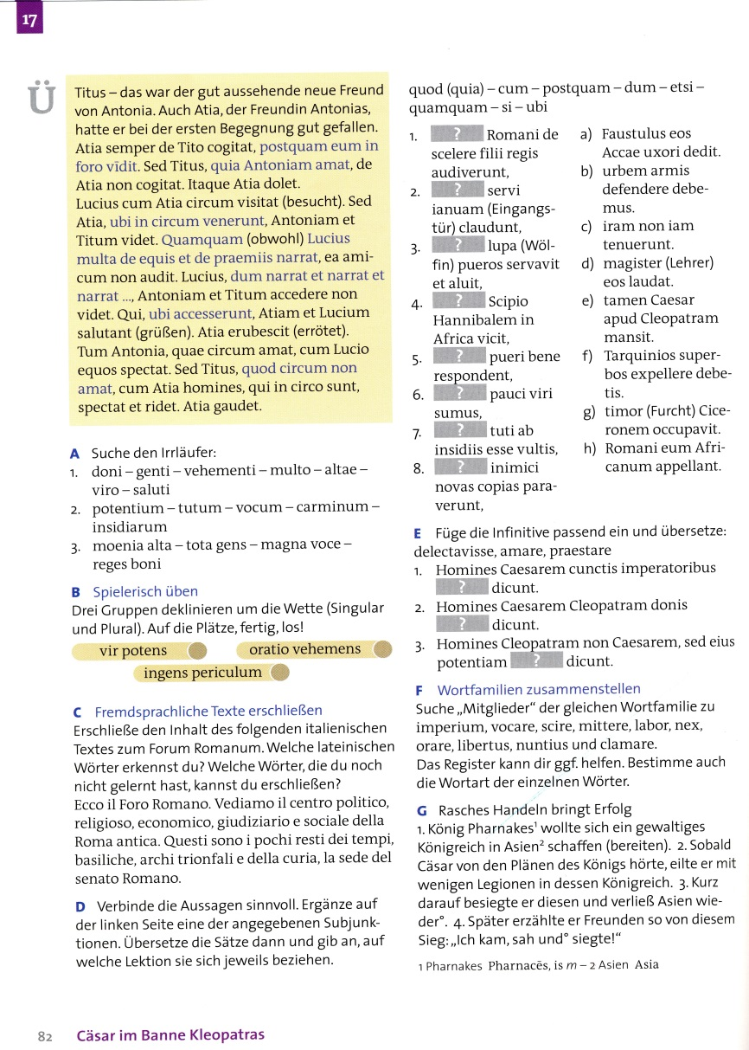
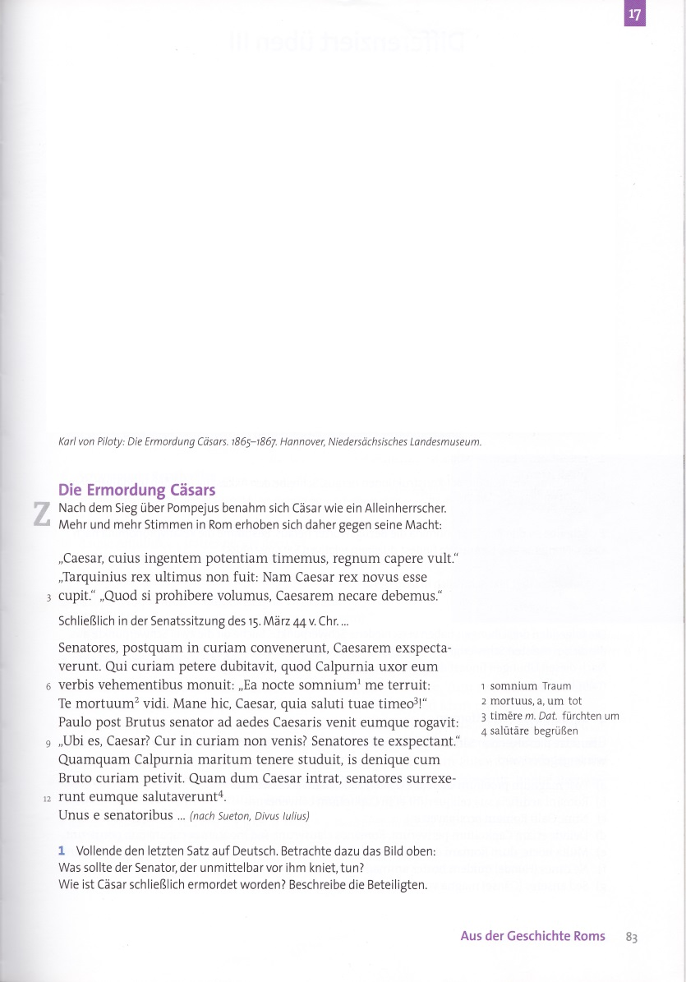
prima nova prima nova prima nova prima nova prima nova
© Buchner, prima nova, TB, S. 82 + 83

Slide 15
prima nova prima nova prima nova prima nova prima nova
Am Ende jeder Sequenz:
  Doppelseite „differenziert üben“
  Kompetenzseite / Kulturseite
  Sequenzteiler
Inhaltverzeichnis (zu Beginn des Buches):
  Hinweise auf Struktur des Begleitbandes
  F-ormenlehre
  M-ethoden
  S-yntax / S-emantik
  T-extgrammatik

Slide 16
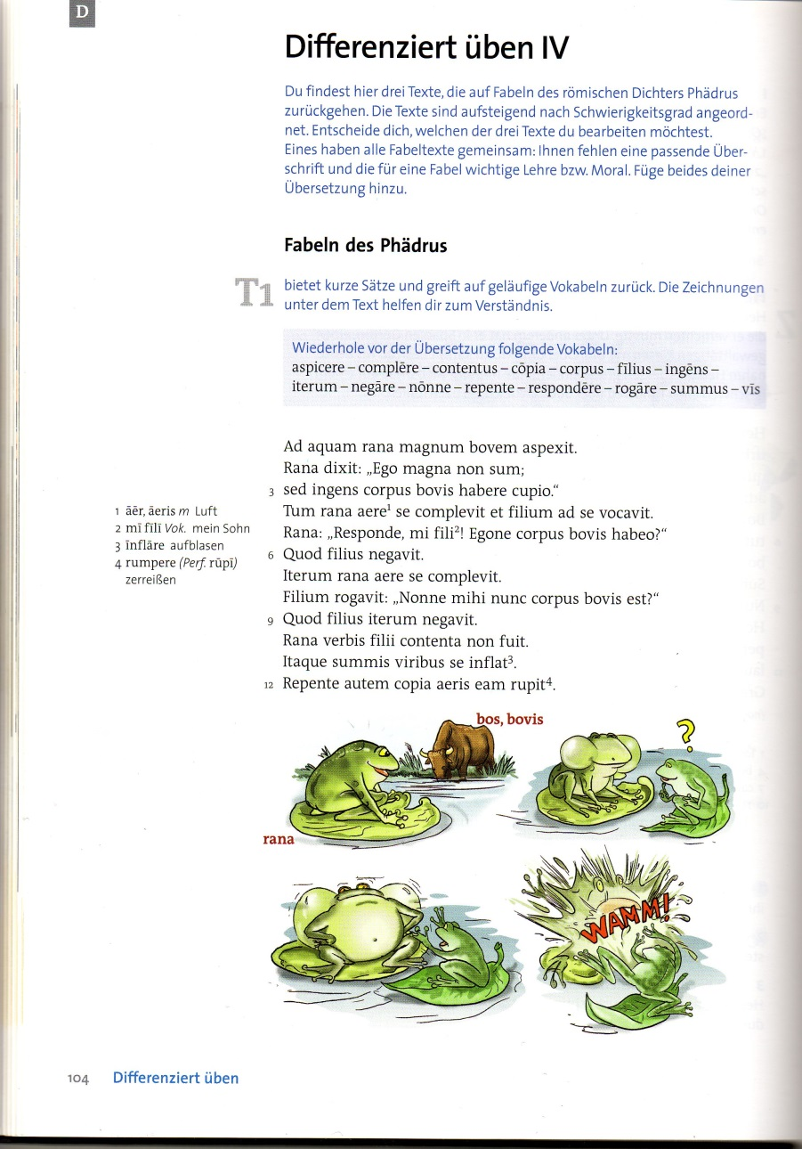
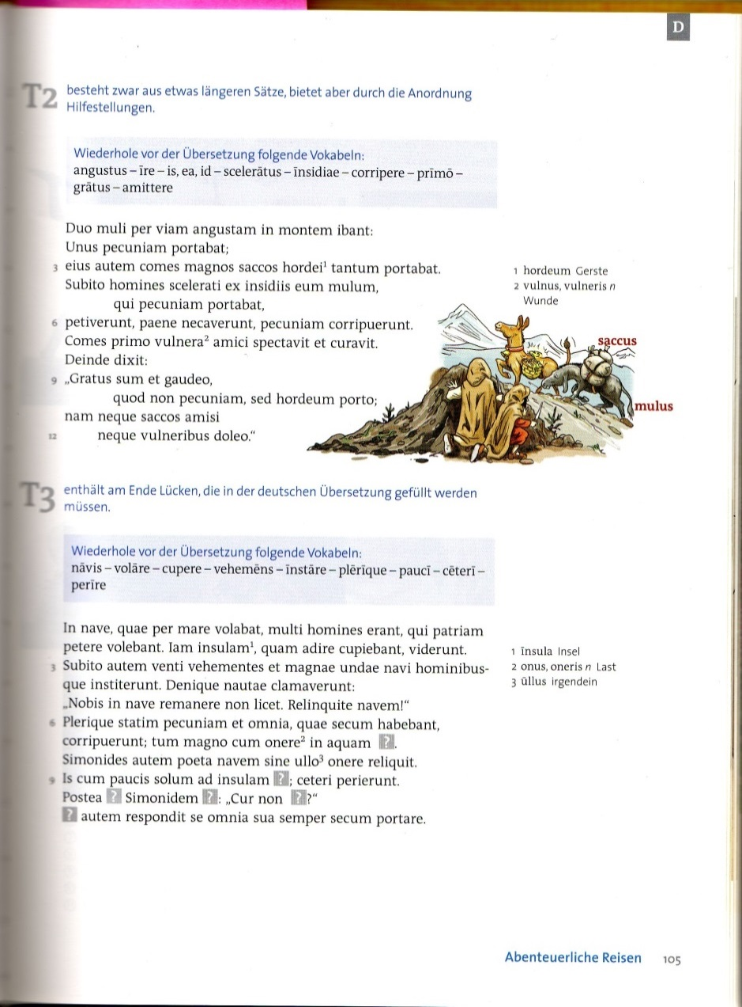
prima nova prima nova prima nova prima nova prima nova
© Buchner, prima nova, TB, S. 104 + 105

Slide 17
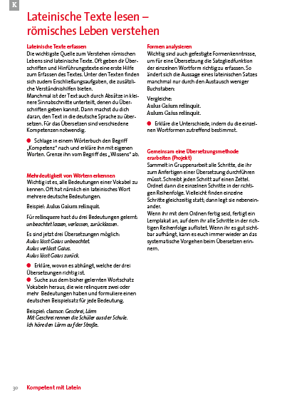
prima nova prima nova prima nova prima nova prima nova
                Ende des Textbandes:
                Namensverzeichnis
                Alphabetisches Vokabelverzeichnis (lat.-dt.)
                Einband
                Vorne: Karte von Rom
                Karte von Italien
                Hinten: Karte des Imperium Romanum
© Buchner, prima nova, TB, S. 30

Slide 18
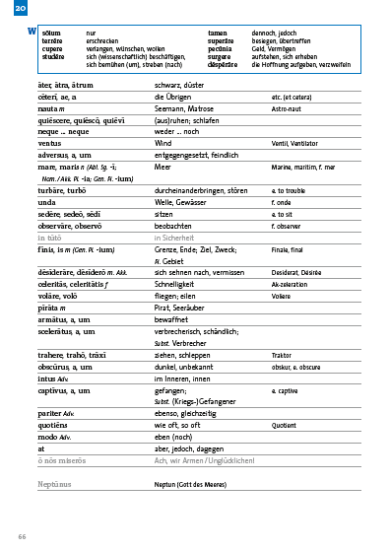
prima nova prima nova prima nova prima nova prima nova
Begleitband
  Wortschatz
© Buchner, prima nova, BB, S. 66

Slide 19
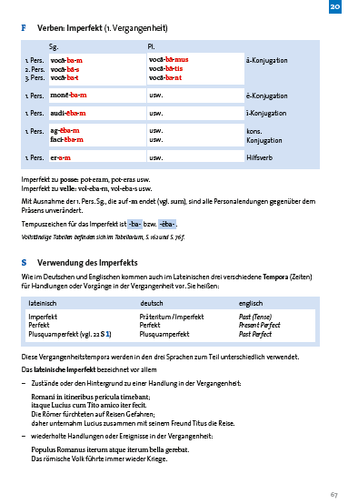
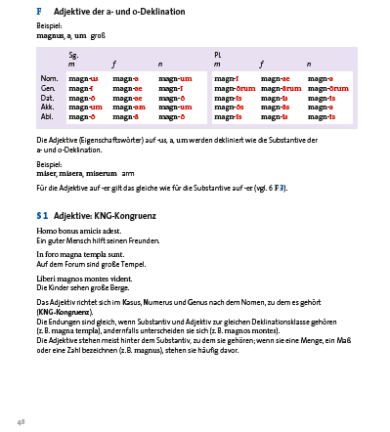
prima nova prima nova prima nova prima nova prima nova
Begleitband
  Formenlehre und Syntax
© Buchner, prima nova, BB, S.48
© Buchner, prima nova, BB, S.67

Slide 20
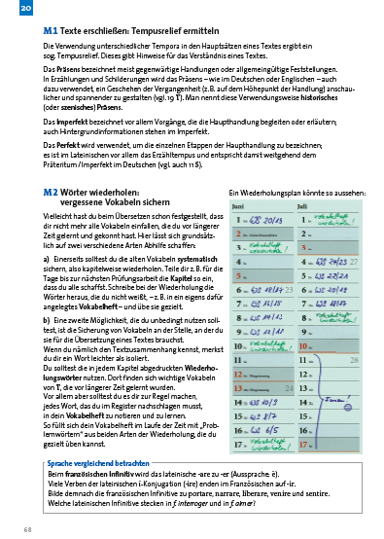
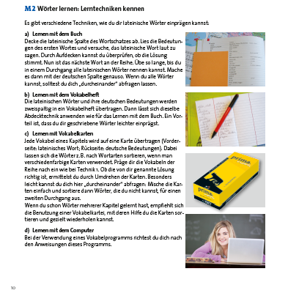
prima nova prima nova prima nova prima nova prima nova
Begleitband
  Methoden
© Buchner, prima nova, BB, S.10
© Buchner, prima nova, BB, S.68

Slide 21
prima nova prima nova prima nova prima nova prima nova
Inhalte
  Keine Identifikationsfamilie
  Sequenzen in sich nicht immer inhaltlich durchgängig chronologisch/folgerichtig aufgebaut
    Bsp: Sequenz „Mensch und Götter“
    L22 Äneas
    L23 Krösus
    L24 Pliniusbrief
    L25 von Venus zu Augustus
    L26 Livius: Triumph des Paullus

Slide 22
prima nova prima nova prima nova prima nova prima nova
Arbeitsheft
  Pro Lektion eine Doppelseite Übungen
  „Teste dich selbst“ in unregelmäßigen Abständen (nach 4 – 7 Lektionen)
  Exkursseiten
  Lösungen in separatem Beiheft

Slide 23
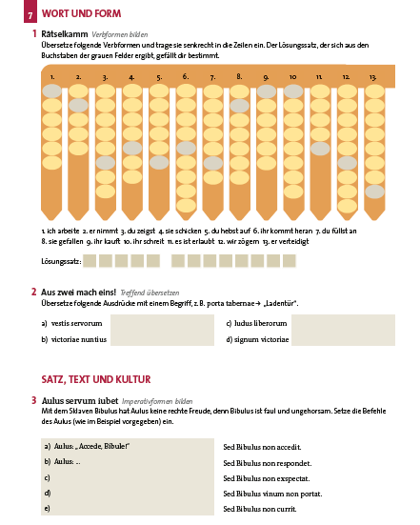
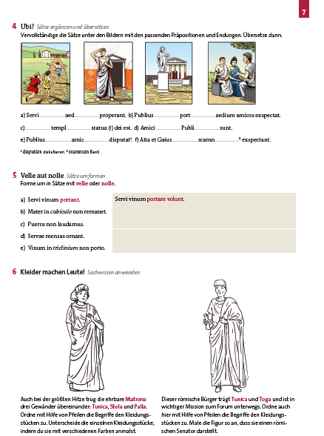
prima nova prima nova prima nova prima nova prima nova
© Buchner, prima nova, AH1, S.20+21

Slide 24
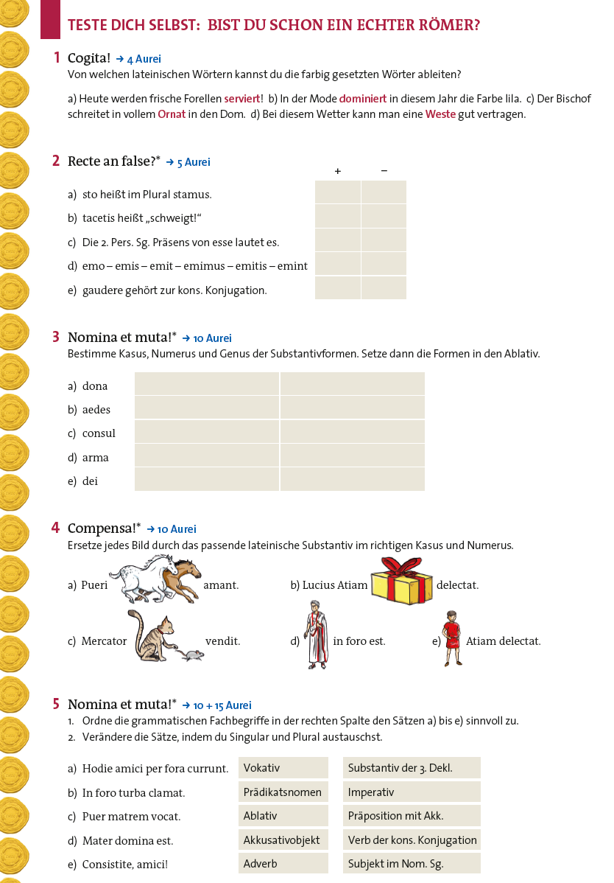
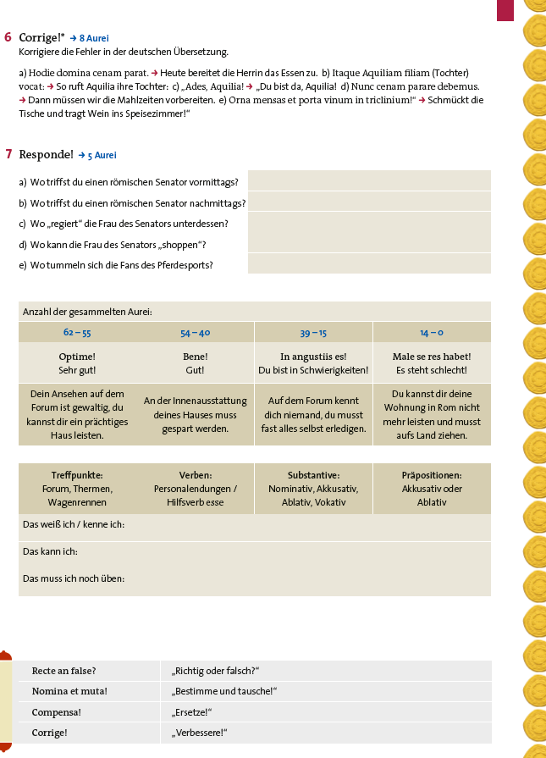
prima nova prima nova prima nova prima nova prima nova
© Buchner, prima nova, AH1, S.18+19

Slide 25
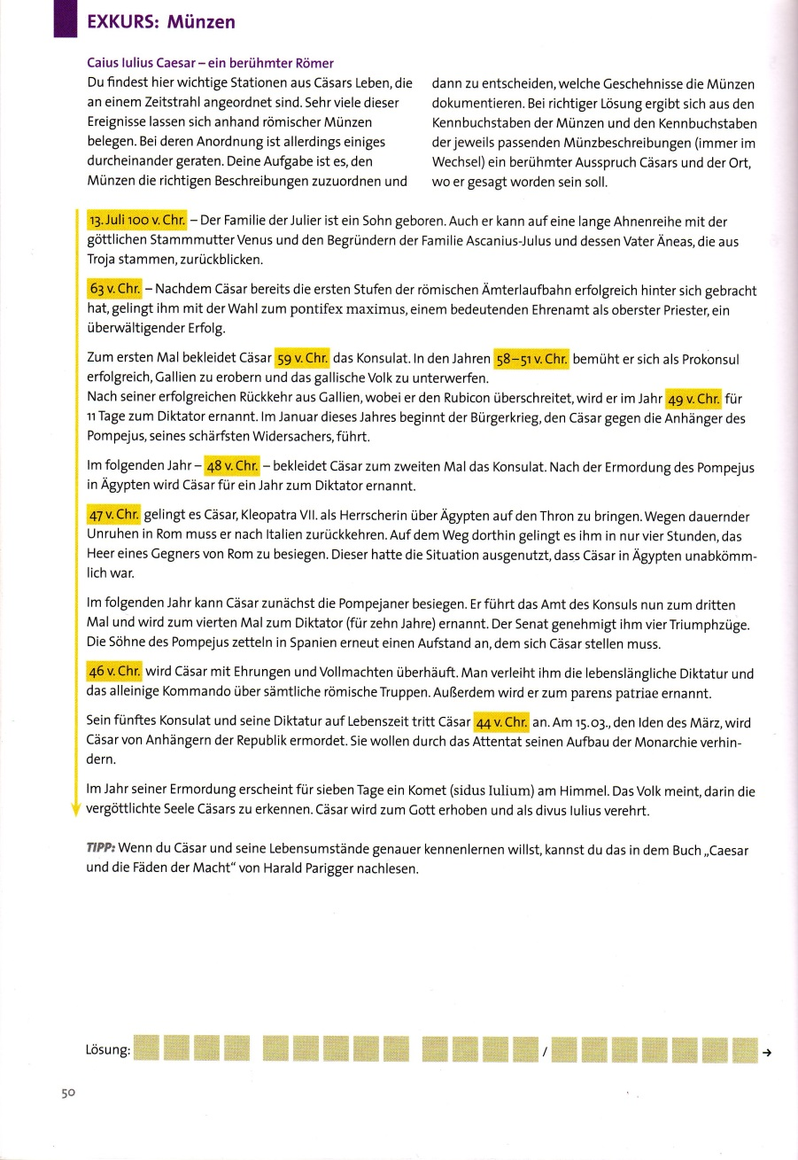
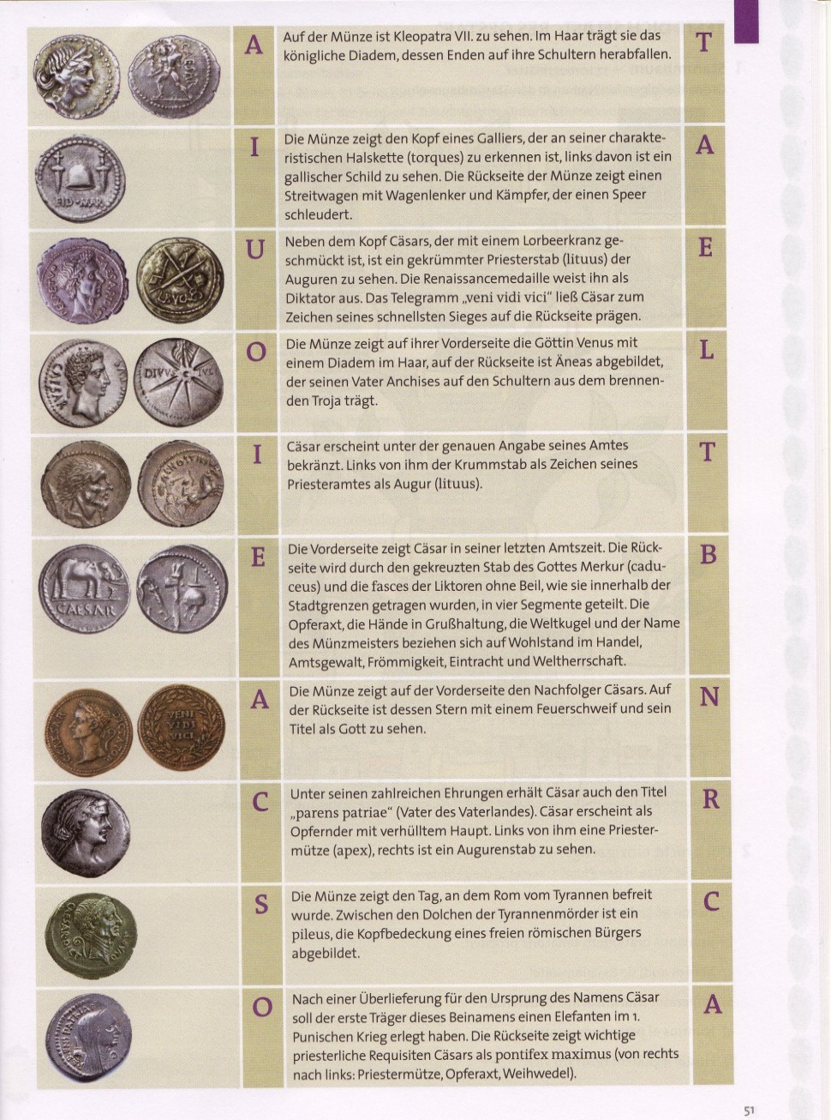
prima nova prima nova prima nova prima nova prima nova
© Buchner, prima nova, AH1, S.50+51

Slide 26
prima nova prima nova prima nova prima nova prima nova
Grammatische Progression
  Ähnlich wie z.B. „Felix neu“ oder „prima A“
  3.Sg a-, e-, kons. Konj. + esse; ges. Präsens ab L 5
  a-, o-, 3. Dekl. parallel (L 1 – L 28)
  Akk. – Abl. – Gen. – Dat.
  Perfekt ab L 11, Imperfekt ab L 20
  AcI L 12

Slide 27
prima nova prima nova prima nova prima nova prima nova
Grammatische Progression
  Adjektive (o-/a-) L 13; Adjektive (3. Dekl) ab L 17
  PC ab L 25
  Abl.abs. ab L 30
  Konjunktiv L 37 – L 41
  Gerundium / Gerundivum L 43/44

Slide 28
prima nova prima nova prima nova prima nova prima nova
Layout
  Übersichtlich
  Schriftgröße / Zeilenabstand angemessen
  Farbigkeit dient der Hervorhebung
  Viele Fotos, wenig Zeichnungen
  Bebilderung sachlich, informativ, „intellektuell“ ansprechend

Slide 29
prima nova prima nova prima nova prima nova prima nova
Bildquellennachweis:
prima nova LATEIN LERNEN
Hrsg. Clementz Utz, Andrea Kammerer
Buchner-Verlag
Abkürzungen: TB = Textband
BB = Begleitband
AH = Arbeitsheft

Slide 30
VIA MEA VIA MEA VIA MEA VIA MEA VIA MEA VIA MEA VIA MEA VIA MEA
Grundlegendes Material
3-bändige Ausgabe
  Band 1: 12 (+1) Lektionen
  Band 2: 12 Lektionen
  Band 3: 12 Lektionen
Gesamtausgabe: 36 (+1) Lektionen
Grammatikbegleithefte 1-3 bzw. Grammatik
Arbeitsheft mit Lösungs-CD + Lernsoftware
© Cornelsen, VIA MEA, SB1

Slide 31
VIA MEA VIA MEA VIA MEA VIA MEA VIA MEA VIA MEA VIA MEA VIA MEA
Weitere Materialien
Vokabelheft
Lehrerhandbuch
Digitale Unterrichtsvorbereitung
Whiteboardmaterial
Fördermaterial mit CD
Fördermaterialgenerator

Slide 32
VIA MEA VIA MEA VIA MEA VIA MEA VIA MEA VIA MEA VIA MEA VIA MEA
Aufbau eines Einzelbandes
  1. Abschnitt: Lektionen
  Nach jeweils 3 Lektionen doppelseitiger Test und Doppelseite „Heute und damals“
  2. Abschnitt „lesen – verstehen – übersetzen“ Übersetzungs- und Methodentraining
  3. Abschnitt: Vokabeln

Slide 33
VIA MEA VIA MEA VIA MEA VIA MEA VIA MEA VIA MEA VIA MEA VIA MEA
Aufbau eines Einzelbandes
  Anhang
    Zeittafel
    Namensregister
    Alphabetisches Vokabelverzeichnis
    Unregelmäßige Verben
    Lösungen zu den Tests im Buch

Slide 34
VIA MEA VIA MEA VIA MEA VIA MEA VIA MEA VIA MEA VIA MEA VIA MEA
Aufbau einer Einzellektion
  2 Doppelseiten
  Seite 1+2: Lektionstext mit Infokasten und Aufgaben (kreativ / textvorerschließend / grammatisch) zum Text
  Seite 3+4: Übungen

Slide 35
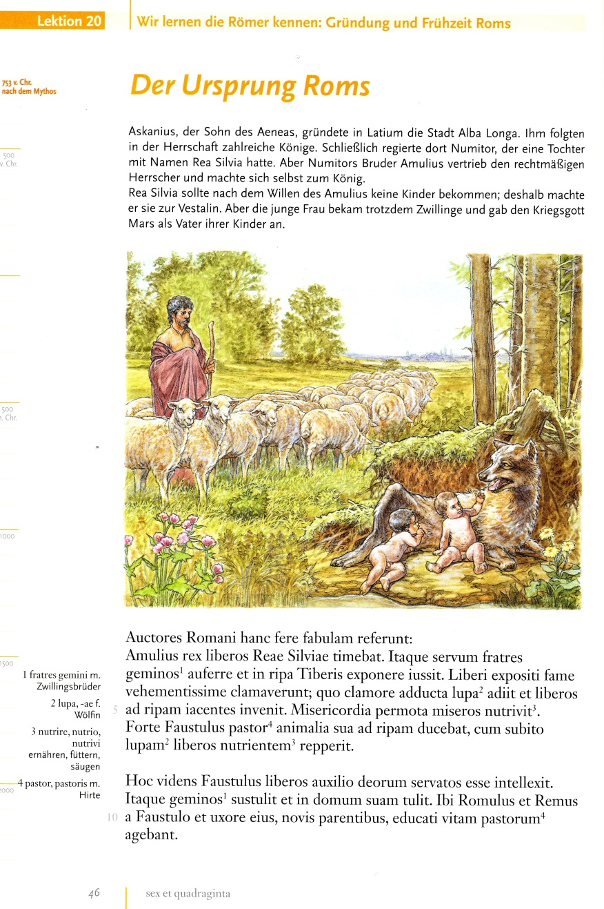
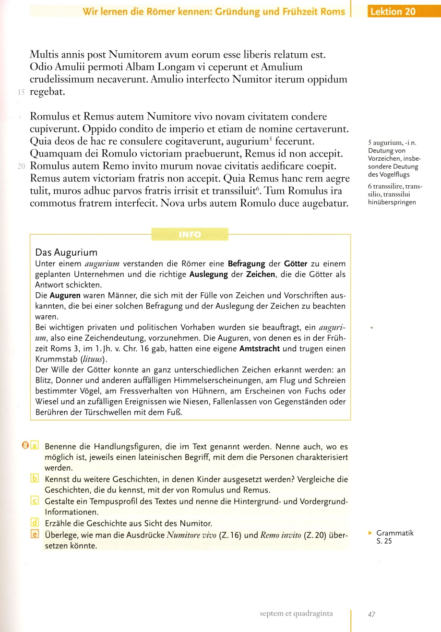
VIA MEA VIA MEA VIA MEA VIA MEA VIA MEA VIA MEA VIA MEA VIA MEA
© Cornelsen, VIA MEA, SB2, S.46+47

Slide 36

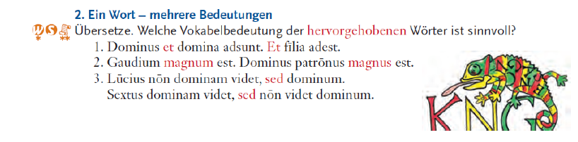

VIA MEA VIA MEA VIA MEA VIA MEA VIA MEA VIA MEA VIA MEA VIA MEA
Übungsseiten
  Alle Übungen durch Symbole nach Typ und nach Schwierigkeitsgrad (0 – 2 Sternchen) geordnet
  W-ortschatz / F-ormen / S-yntax / Texterschließung
© Cornelsen, www.cornelsen.de/lehrkraefte/reihe/r-5832/ra/materialien

Slide 37
VIA MEA VIA MEA VIA MEA VIA MEA VIA MEA VIA MEA VIA MEA VIA MEA
Übungsseiten
  Insgesamt 4 + 2 verschiedene Symbole
  3 Schwierigkeitsgrade/ Anspruchsniveaus
  Blaue Überschrift: verbindliche Aufgabe
  Violette Überschrift: fakultative Aufgabe
  Vorbereitungsaufgabe für nächste Lektion

Slide 38
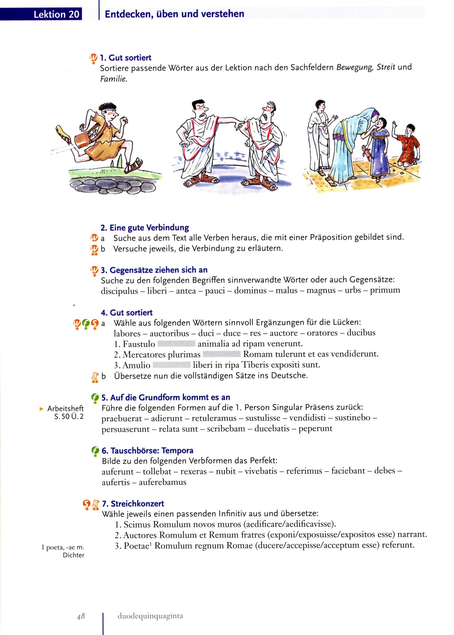
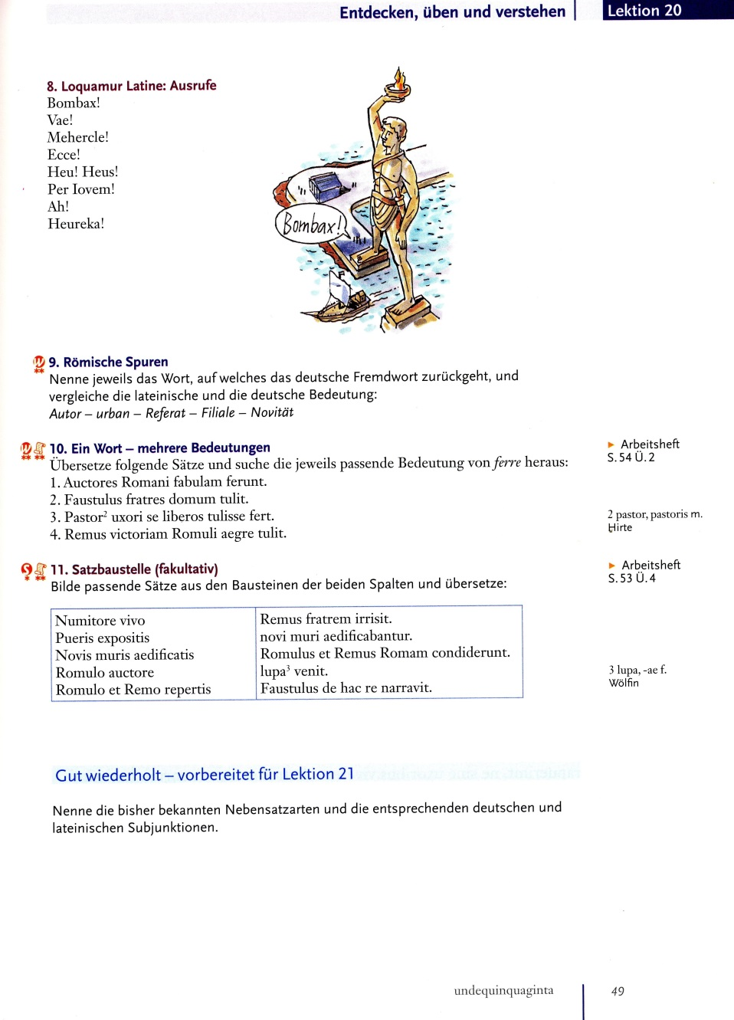
VIA MEA VIA MEA VIA MEA VIA MEA VIA MEA VIA MEA VIA MEA VIA MEA
© Cornelsen, VIA MEA, SB2, S.48+49

Slide 39
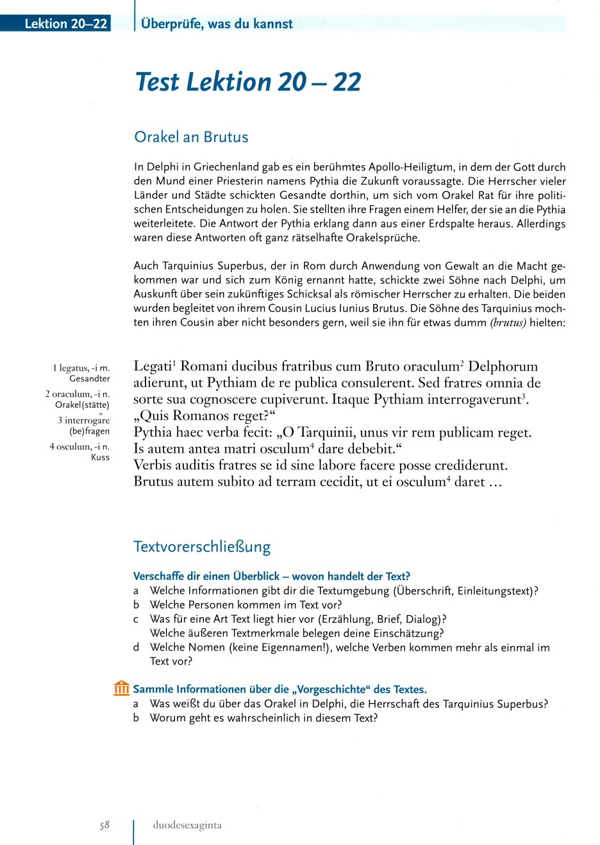
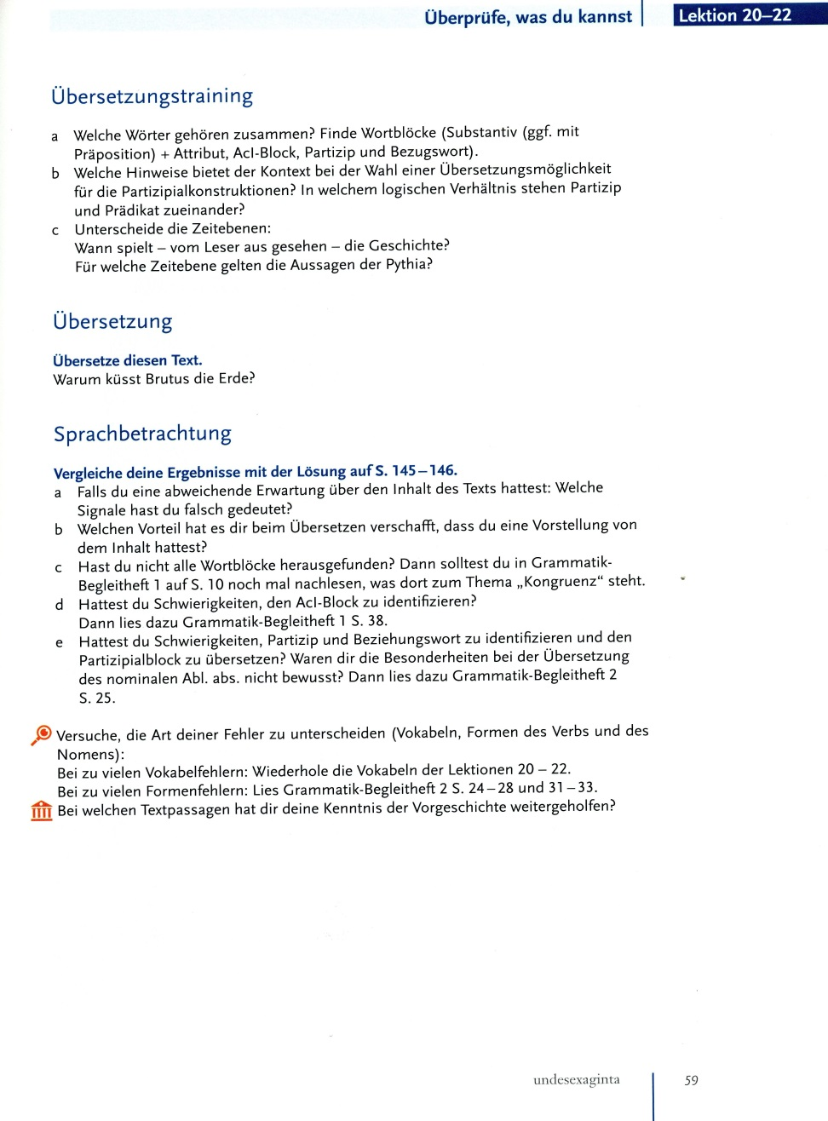
VIA MEA VIA MEA VIA MEA VIA MEA VIA MEA VIA MEA VIA MEA VIA MEA
© Cornelsen, VIA MEA, SB2, S.58+59

Slide 40
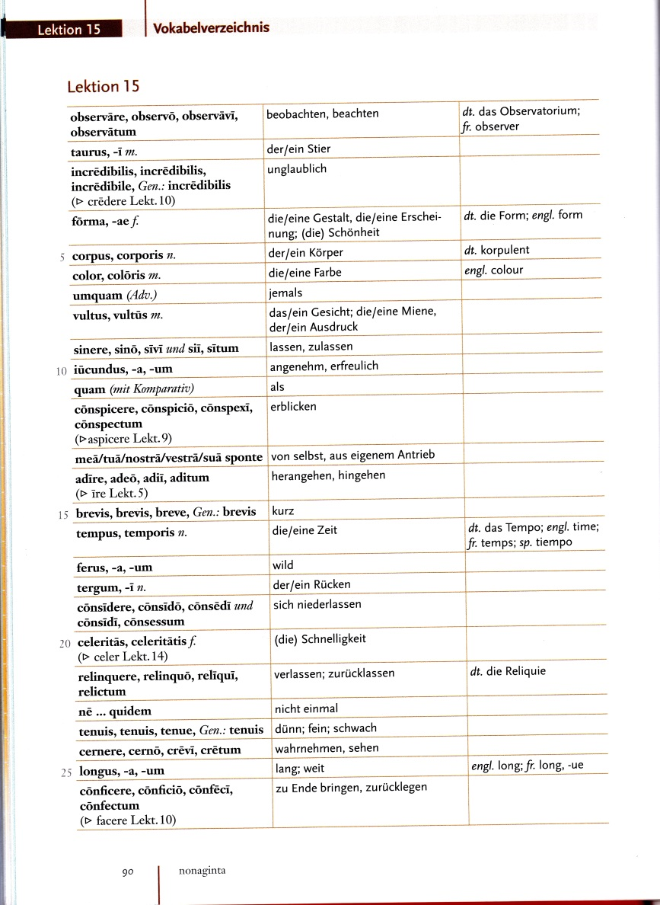
VIA MEA VIA MEA VIA MEA VIA MEA VIA MEA VIA MEA VIA MEA VIA MEA
Beispiel
Vokabelseite
  Keine Wiederholungs-vokabeln zu Beginn einer Lektion
© Cornelsen, VIA MEA, SB2, S.90

Slide 41
VIA MEA VIA MEA VIA MEA VIA MEA VIA MEA VIA MEA VIA MEA VIA MEA
Grammatik
  Jede Lektion beginnt mit schülergerechter Erklärung, was in der Lektion behandelt wird
  Relativ viele Bilder, die jedoch nicht immer den grammatikalischen Inhalt unterstützen
  Farbliche Hervorhebung der wichtigen Elemente könnte deutlicher sein
  Keine aufschlussgebende Verzahnung Buch – Grammatik im Inhaltsverzeichnis der Grammatik

Slide 42
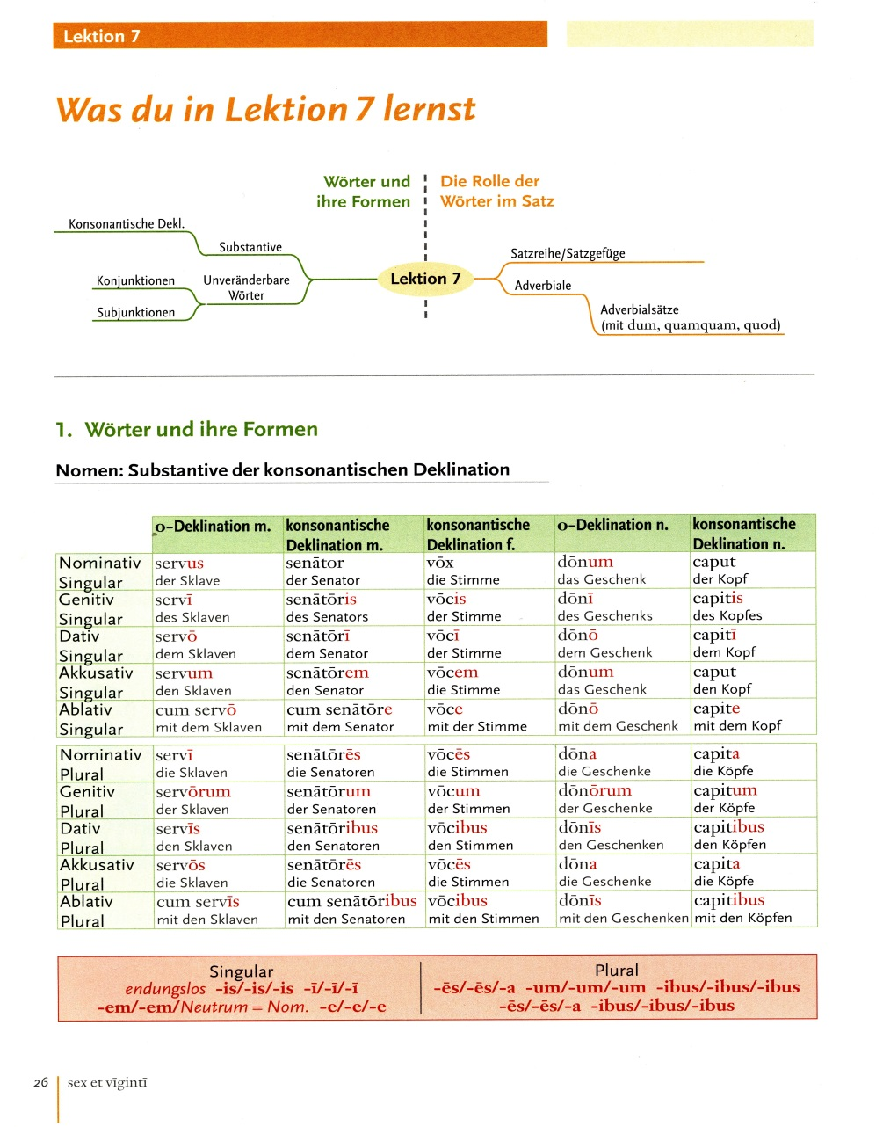
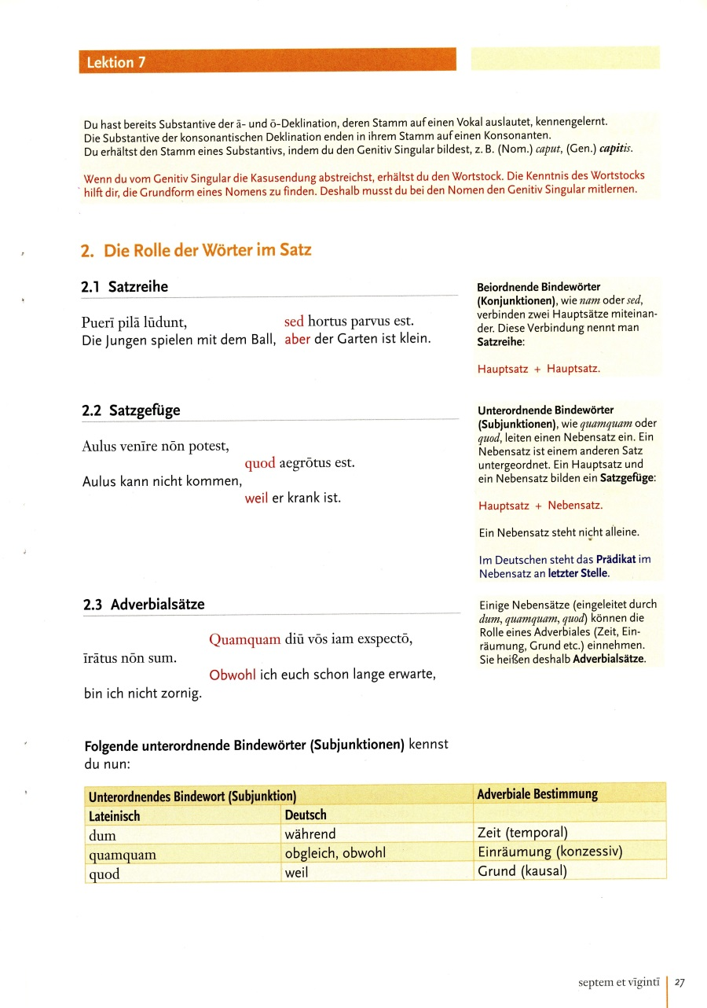
VIA MEA VIA MEA VIA MEA VIA MEA VIA MEA VIA MEA VIA MEA VIA MEA
© Cornelsen, VIA MEA, GB1, S.26+27

Slide 43
VIA MEA VIA MEA VIA MEA VIA MEA VIA MEA VIA MEA VIA MEA VIA MEA
Arbeitsheft
  Tabellarien in den Umschlagklappen
  Zu jeder Lektion 5 Seiten
  „Was ich schon kann“ - Selbstdiagnose
  „Mein Training“ - gegebenenfalls zur Nachbesserung / Festigung
  „Mein Test“ – Kontrolle, ob alles ‚sitzt‘
  Alle Lösungen (nur) auf CD

Slide 44
VIA MEA VIA MEA VIA MEA VIA MEA VIA MEA VIA MEA VIA MEA VIA MEA
Arbeitsheft
  Alle Aufgaben mit Symbolen wie im Buch
  „Was ich schon kann“ und „Mein Test“ mit klaren Rückverweisen, falls etwas nicht gekonnt wurde
  Für ‚Könner‘ alle 2 Lektionen „Mein Extra-Training“

Slide 45
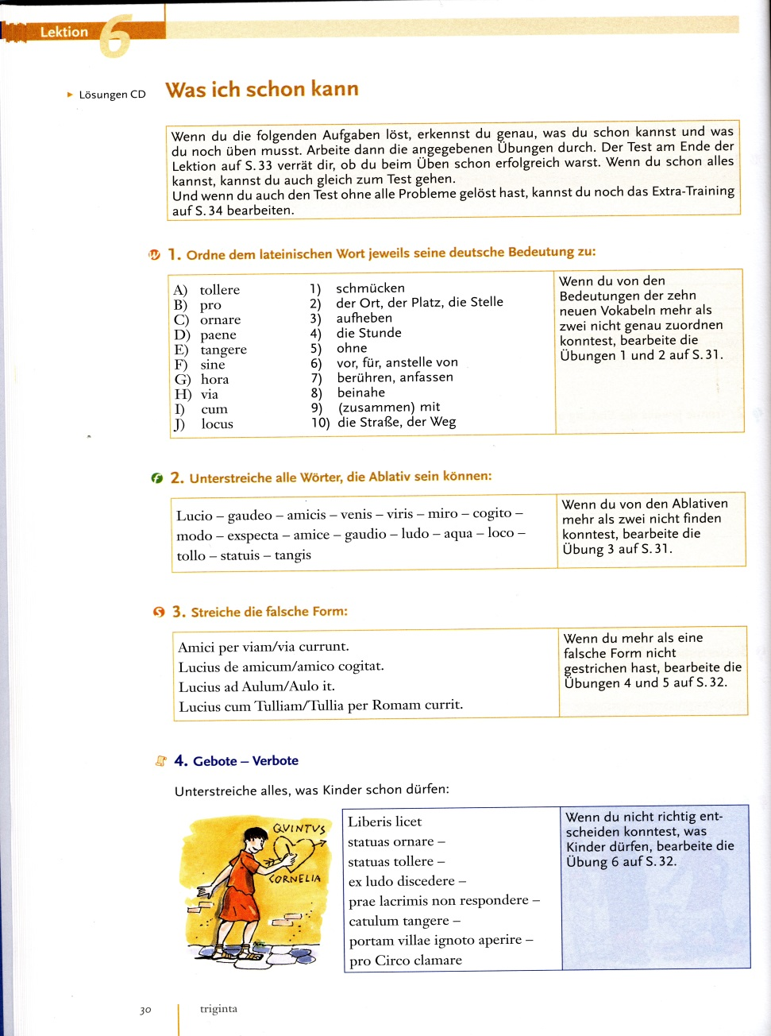
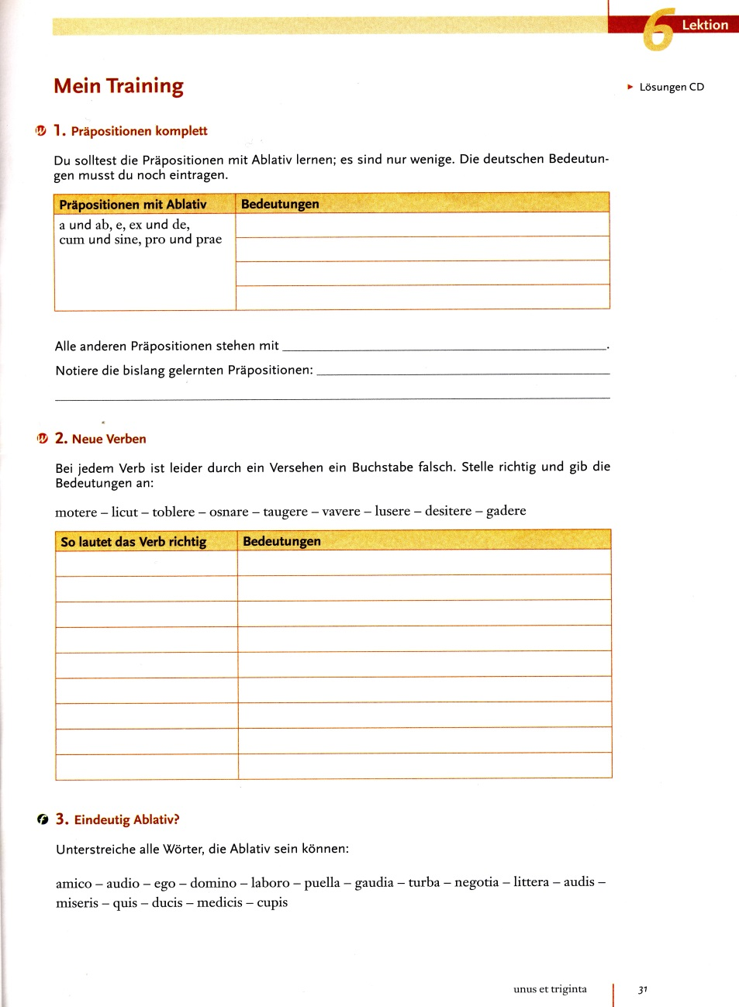
VIA MEA VIA MEA VIA MEA VIA MEA VIA MEA VIA MEA VIA MEA VIA MEA
© Cornelsen, VIA MEA, AH1, S. 30+31

Slide 46
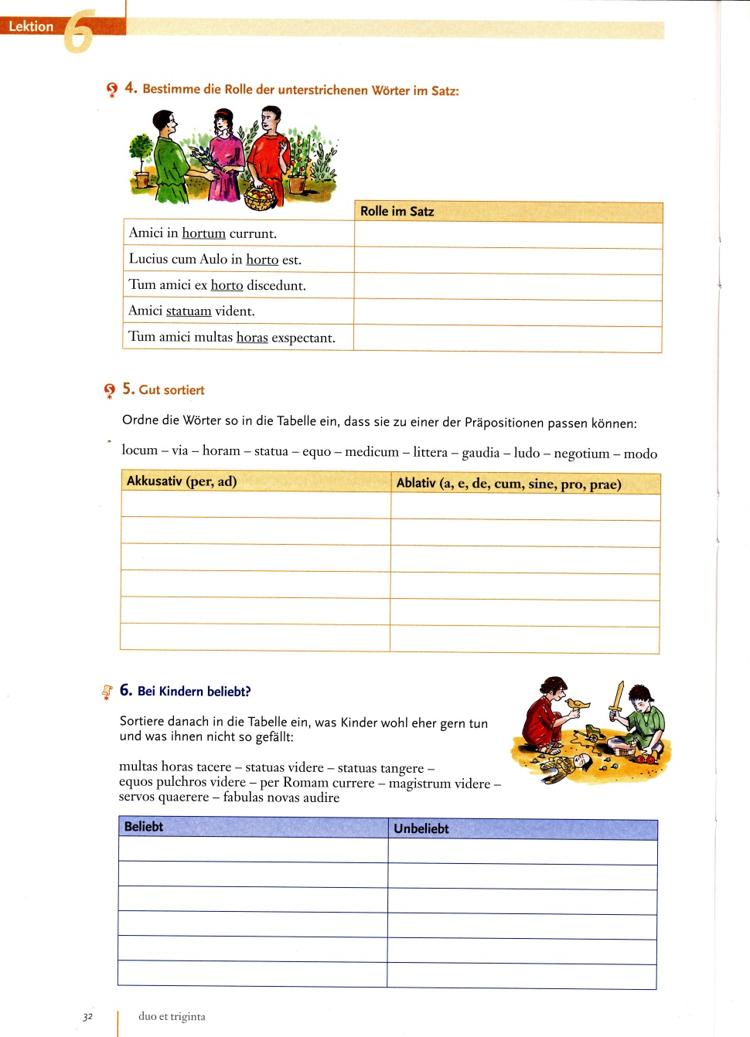
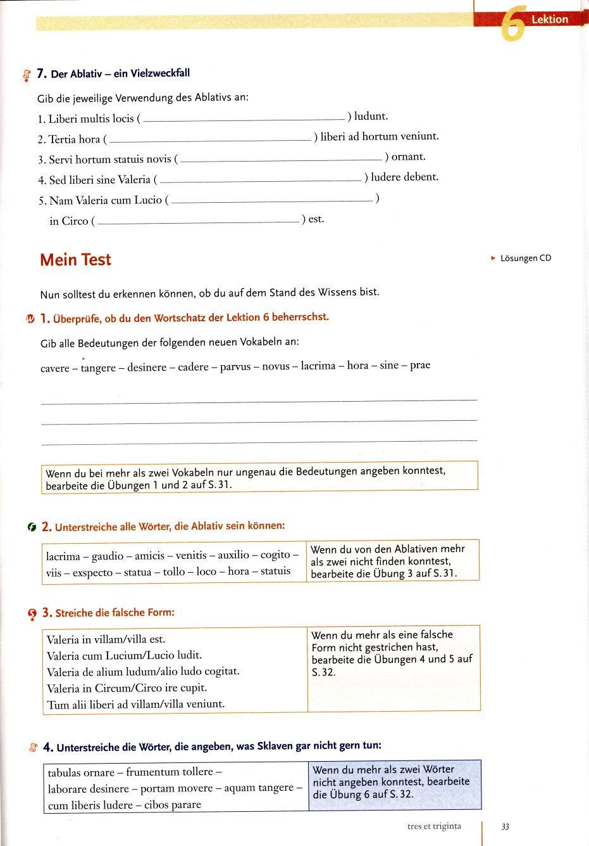
VIA MEA VIA MEA VIA MEA VIA MEA VIA MEA VIA MEA VIA MEA VIA MEA
© Cornelsen, VIA MEA, AH1, S.32+33

Slide 47
VIA MEA VIA MEA VIA MEA VIA MEA VIA MEA VIA MEA VIA MEA VIA MEA
Grammatische Progression
  3.Sg a-, e- Konj. + esse; ges. Präsens (auch i-Konj.) ab L 3
  a-, o- Dekl. (L 1 – L 6)
  Akk. – Gen. – Dat. – Abl. (L 6)
  Perfekt + Imperfekt beide (!) L 8
  AcI L 10

Slide 48
VIA MEA VIA MEA VIA MEA VIA MEA VIA MEA VIA MEA VIA MEA VIA MEA
Grammatische Progression
  Adjektive (o-/a-) L 2 (!); Adjektive (3. Dekl) ab L 13
  PC ab L 15
  Abl.abs. ab L 19
  Konjunktiv L 21 – L 25
  Gerundium L 25
  Gerundivum L 26

Slide 49
VIA MEA VIA MEA VIA MEA VIA MEA VIA MEA VIA MEA VIA MEA VIA MEA
Layout
  Schriftbild deutlich
  Vokabeln durch Rahmenlinien getrennt
  Inhaltsverzeichnis Anfang Textbuch könnte deutlicher sein
  Keine Verzahnung mit Inhaltsverzeichnis der Grammatikhefte
  Textbuch: viele Zeichnungen, weniger Fotos
  Zeichnungen nicht jedermanns Geschmack

Slide 50
VIA MEA VIA MEA VIA MEA VIA MEA VIA MEA VIA MEA VIA MEA VIA MEA
Bildquellennachweis:
VIA MEA
Hrsg. Susanne Pinkernell-Kreidt, Jens Kühne, Peter Kuhlmann
Cornelsen-Verlag
Abkürzungen: SB = Schülerbuch
GB = Grammatik-Begleitheft
AH = Arbeitsheft

Slide 51
Agite Agite Agite Agite Agite Agite Agite Agite Agite Agite Agite
Grundlegendes Material
3-bändiges Lehrwerk
  Bd.1 25 + 5 Lektionen
  Bd.2 20 + 4 Lektionen
  Bd.3 15 + 4 Lektionen
  Alle drei Bände umfassen zusammen 60 + 13 (!) Lektionen.
  Die Lehrbuchphase (ca. 2 ½ Jahre) hat ca. 75 vollständige Unterrichtswochen.
  Fazit: ohne erhebliche Kürzungen und Auslassungen ist das Lehrwerk in der vorgegebenen Zeit nicht zu bewältigen.
© Schöningh , Agite, SB1,

Slide 52
Agite Agite Agite Agite Agite Agite Agite Agite Agite Agite Agite
Weitere Materialien
Arbeitshefte
Kurzgrammatik
Vokabelheft
Lehrerbände
Teilweise befinden sich die Materialien noch in Vorbereitung.

Slide 53
Agite Agite Agite Agite Agite Agite Agite Agite Agite Agite Agite
Aufbau eines Bandes:
  1. Abschnitt: Lektionen
  2. Abschnitt: Grammatik und Vokabeln
  3. Abschnitt: Formenlehre / Tabellarien
  Anhang
      Grammatisches Register
      Eigennamenverzeichnis
      Vokabelverzeichnis (lat. – dt.)

Slide 54
Agite Agite Agite Agite Agite Agite Agite Agite Agite Agite Agite
Aufbau einer Einzellektion
Pro Lektion 4-5 Seiten
  Seite 1: Infoseite (nur dt. Text, keine textvorerschließenden Aufgaben o.ä.)
  Seite 2: G-rammatikeinführung (Einzelsätze), erste Übungen, W-ortschatzeinführung (kl. Text)
  Seite 3: Lektionstext
  Seite 4 (oder 4/5): Übungen

Slide 55
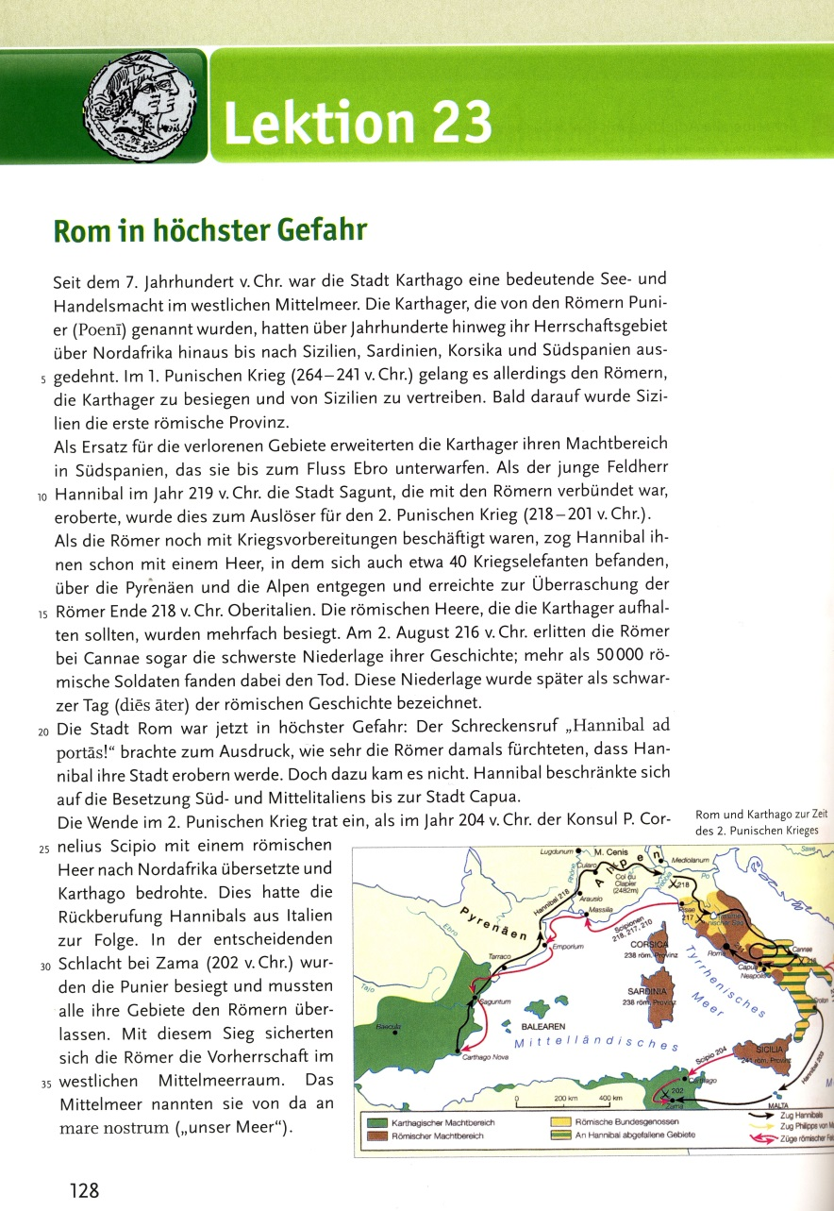
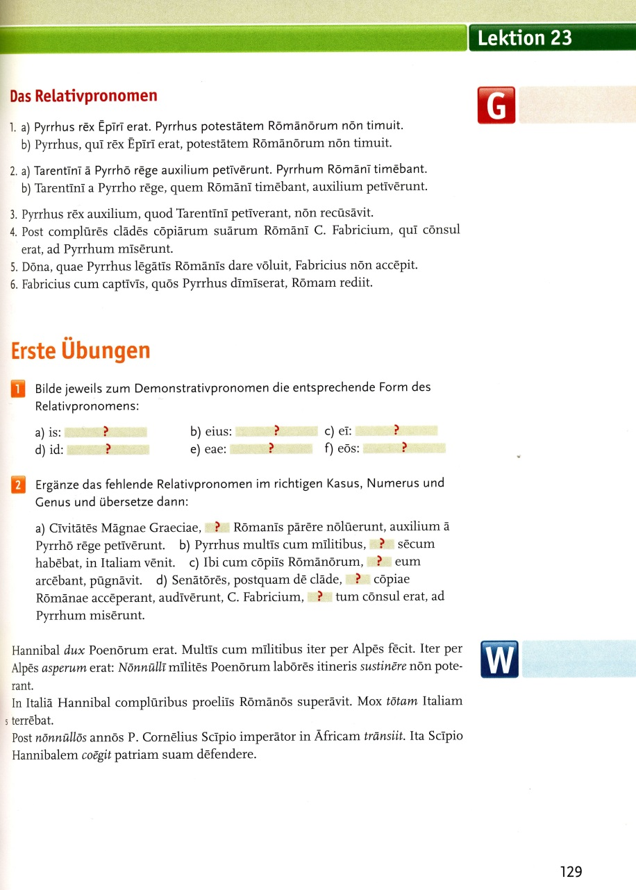
Agite Agite Agite Agite Agite Agite Agite Agite Agite Agite Agite
© Schöningh , Agite, SB1, S.128+129

Slide 56
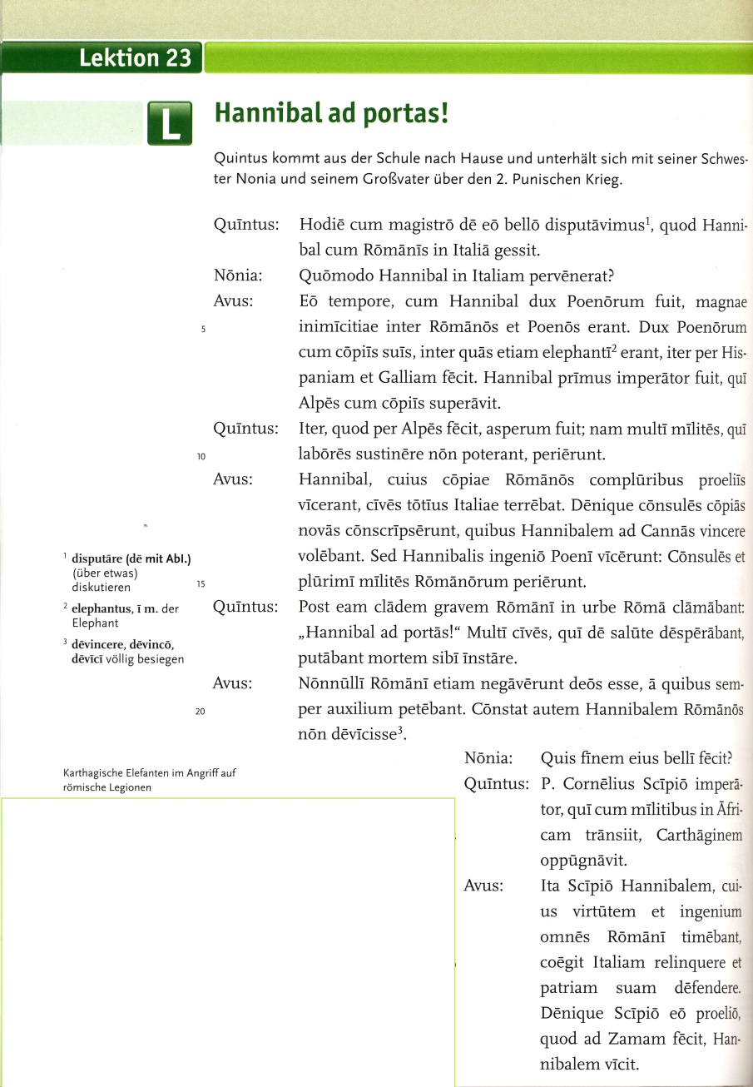
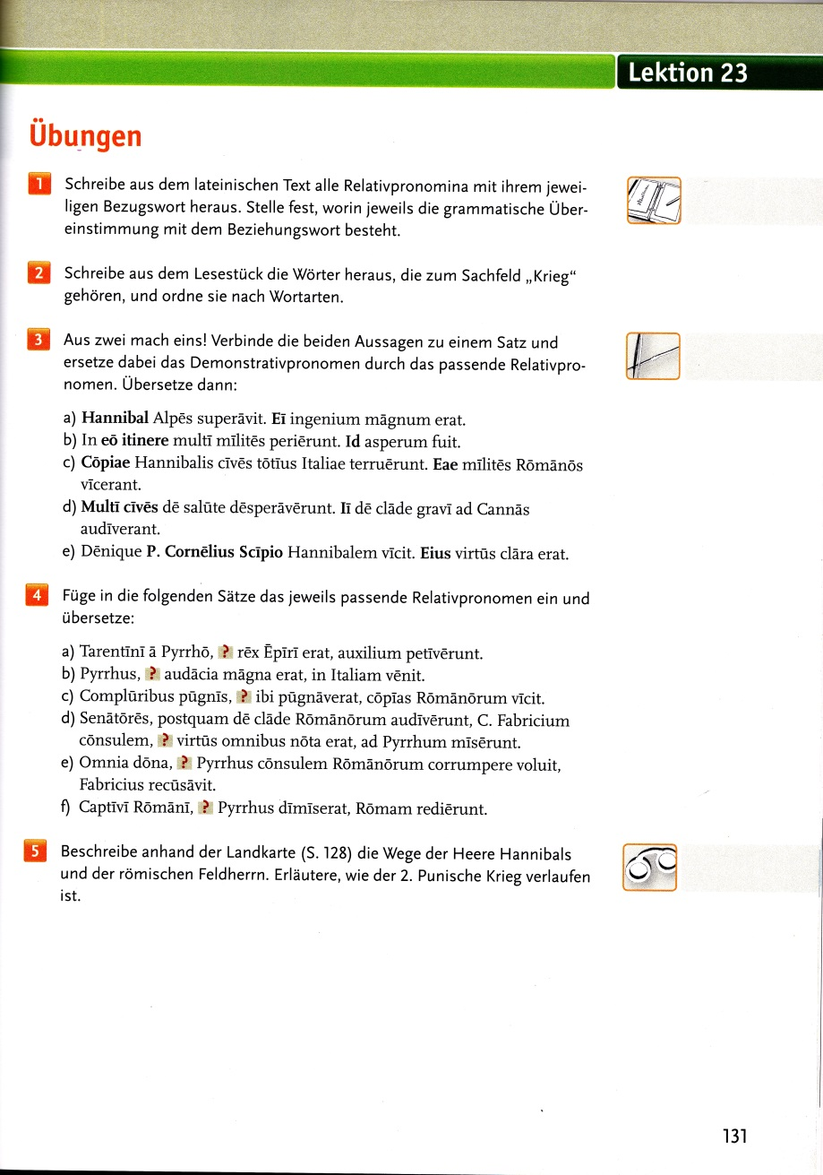
Agite Agite Agite Agite Agite Agite Agite Agite Agite Agite Agite
© Schöningh , Agite, SB1, S.130+131

Slide 57
Agite Agite Agite Agite Agite Agite Agite Agite Agite Agite Agite
Große Schrift und große Abstände
Vergleichsweise wenig Übungen im Buch
Wenig Hinweis auf abgefragte Kompetenzen
Inhaltsverzeichnis könnte übersichtlicher sein
Keine Angabe bei den Lektionen, welches Thema behandelt wird

Slide 58
Agite Agite Agite Agite Agite Agite Agite Agite Agite Agite Agite
Grammatik- und Vokabelteil
Grammatik optisch recht übersichtlich, aber nahezu ohne farbliche Hervorhebung des Wichtigen / Neuen (nur Fettdruck)
Vokabeln übersichtlich, gut lesbar
Wiederholungsvokabeln ohne Übersetzung

Slide 59
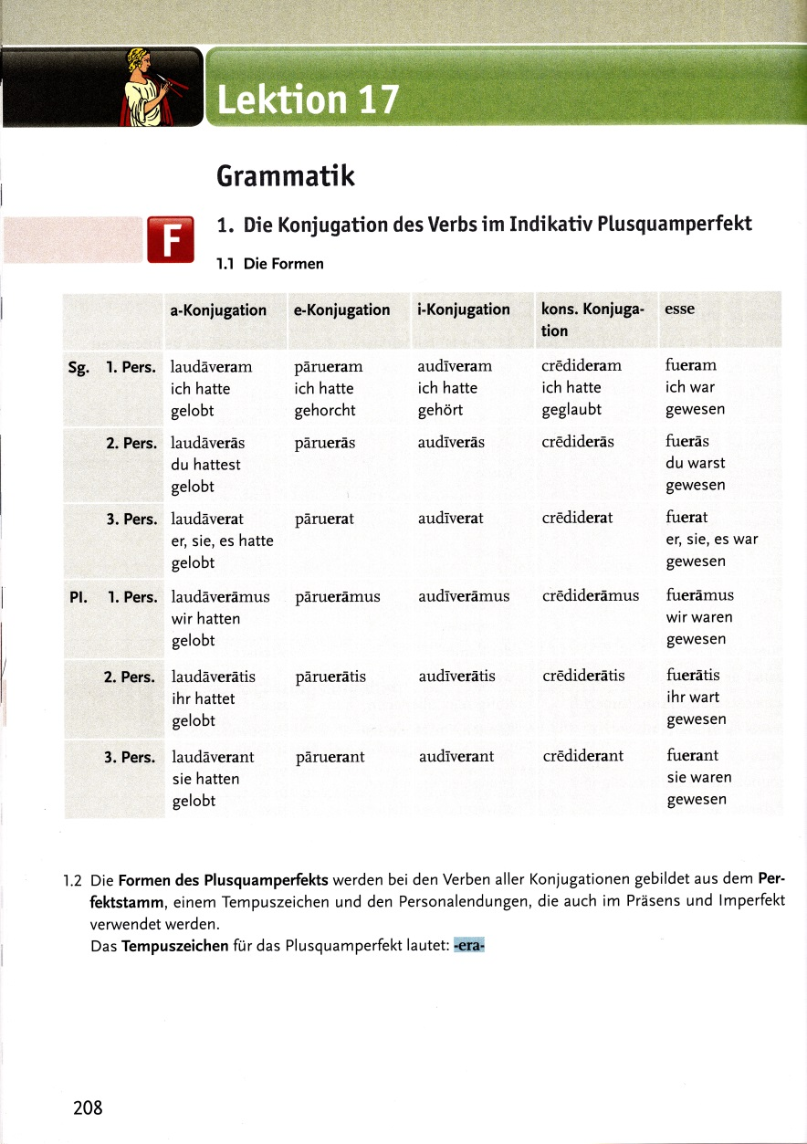
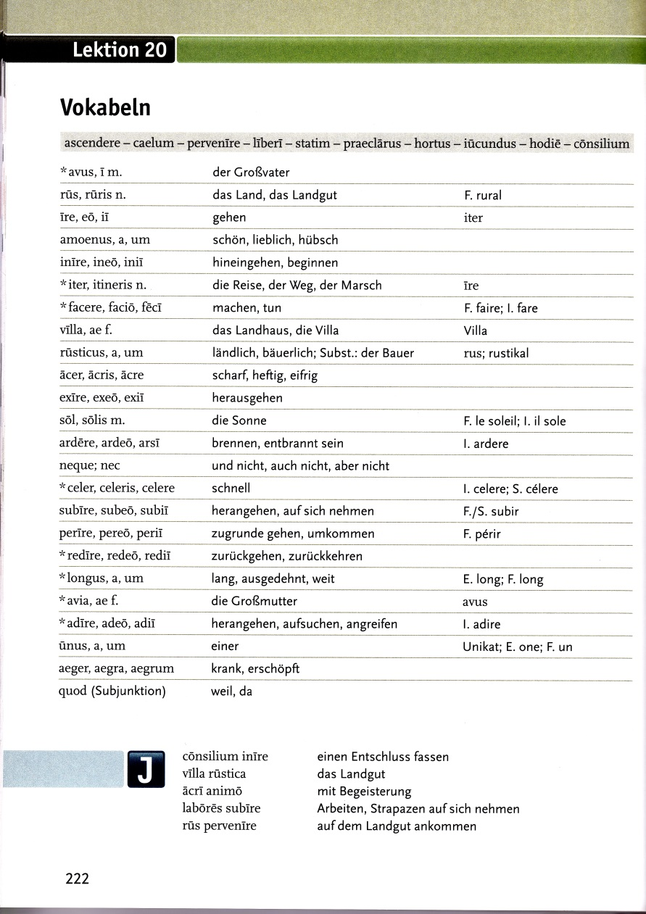
Agite Agite Agite Agite Agite Agite Agite Agite Agite Agite Agite
© Schöningh , Agite, SB1, S.208
© Schöningh , Agite, SB1, S.222

Slide 60
Agite Agite Agite Agite Agite Agite Agite Agite Agite Agite Agite
Arbeitsheft
  Pro Lektion 2-3 Seiten Übungen
  Übungen mit Angabe des Inhalts/der Kompetenz
  Vielfältige Übungsformen
  Lösungen in beiliegendem Heft
  Anspruchsniveau der Aufgaben?
  Farbliche Gestaltung des Arbeitshefts monochrom (grün/grau/schwarz), wenig motivierend

Slide 61
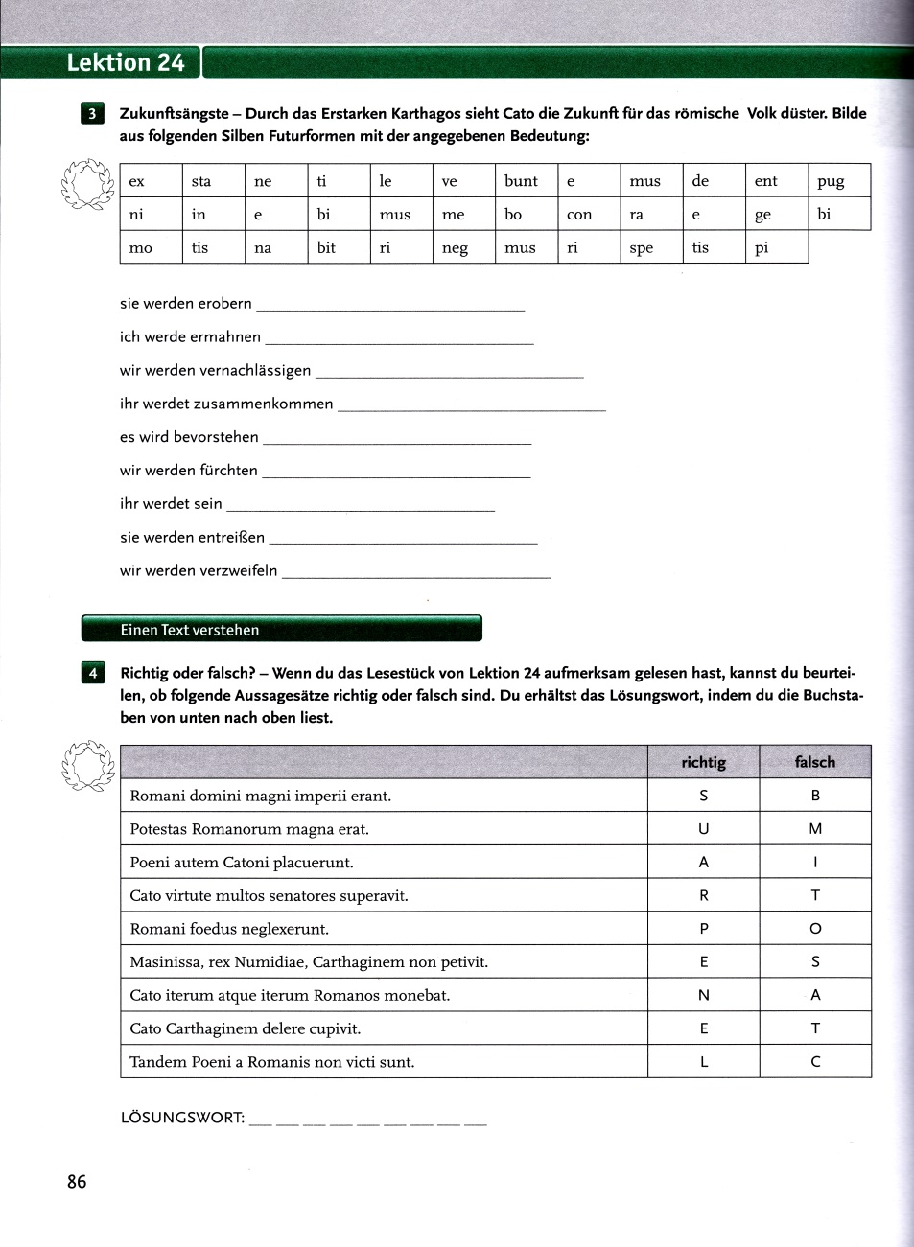
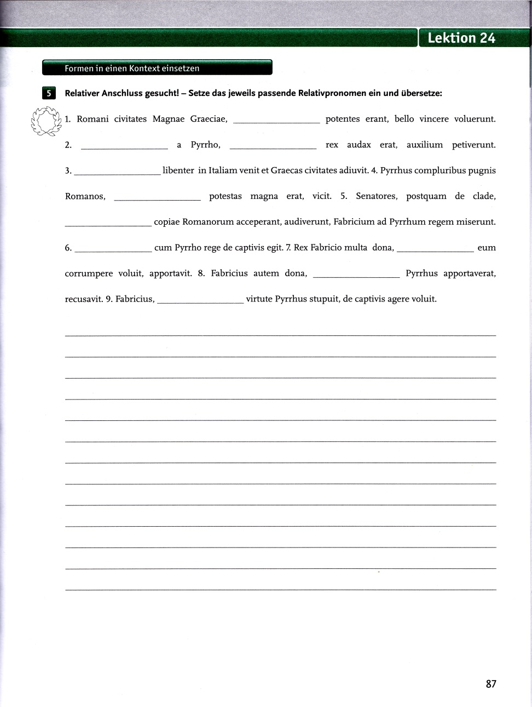
Agite Agite Agite Agite Agite Agite Agite Agite Agite Agite Agite
© Schöningh , Agite, AH1, S.86+87

Slide 62
Agite Agite Agite Agite Agite Agite Agite Agite Agite Agite Agite
Nach jeder Plateaulektion „Das kann ich schon“ Test zur Selbsteinschätzung
Hinweis / Rückverweis auf Kompetenzen und ihr Erscheinen im Lehrbuch
Keine Gewichtung der Einzelkompetenzen
Keine Möglichkeit zu überprüfen, ob Selbsteinschätzung korrekt ist

Slide 63
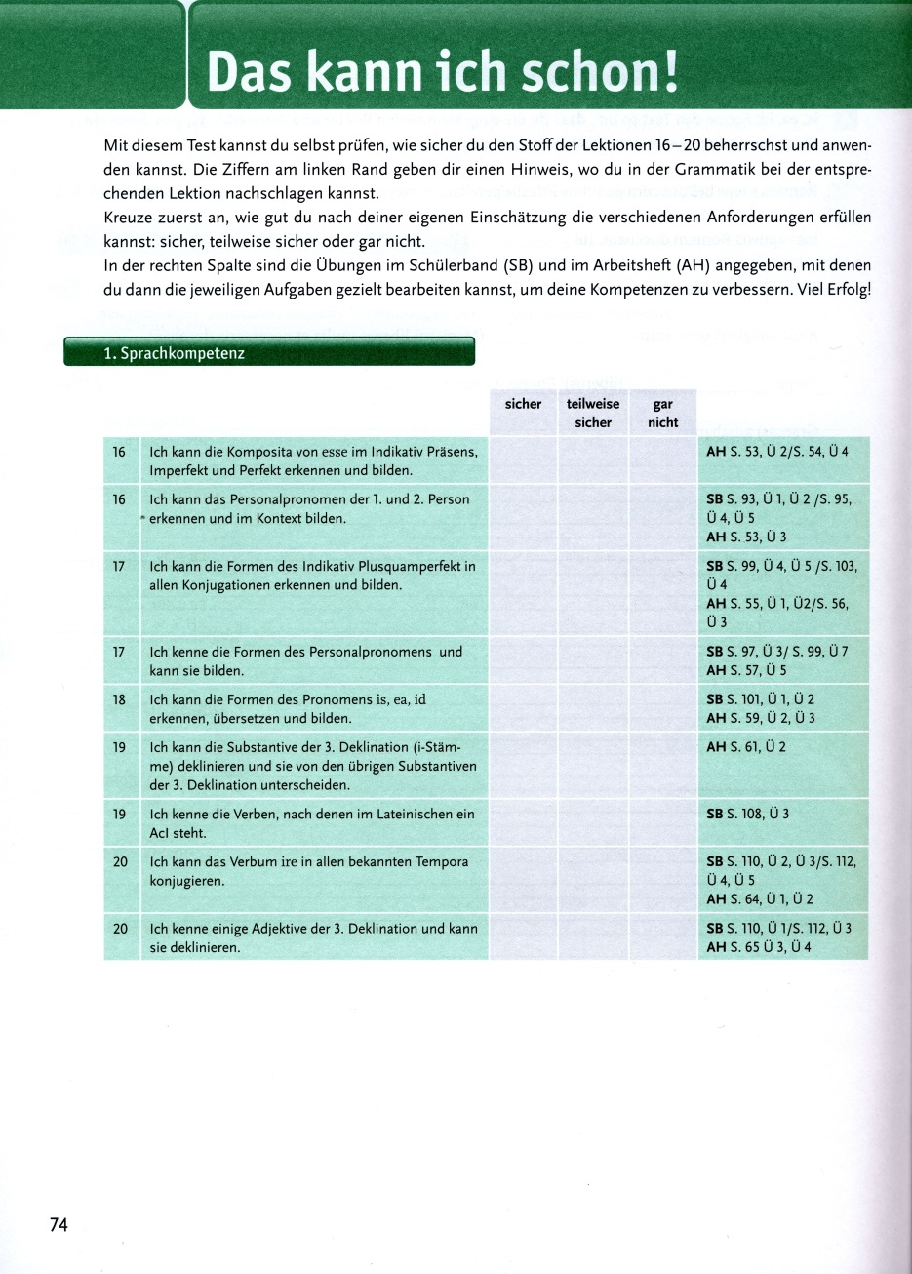
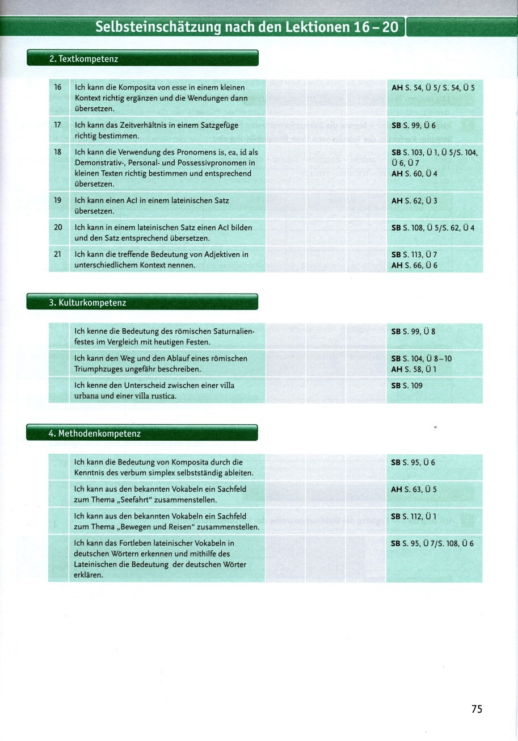
Agite Agite Agite Agite Agite Agite Agite Agite Agite Agite Agite
© Schöningh , Agite, AH1, S.74+75

Slide 64
Agite Agite Agite Agite Agite Agite Agite Agite Agite Agite Agite
Grammatische Progression
  3.Sg a-, e-, i-Konj. + esse; ges. Präsens ab L 4
  a-, o- Dekl. (L 1 – L 11)
  Akk. – Dat. – Gen. – Abl. (L 8)
  Imperfekt L 10, Perfekt L 13
  AcI L 19

Slide 65
Agite Agite Agite Agite Agite Agite Agite Agite Agite Agite Agite
Grammatische Progression
  Adjektive (o-/a-) L 7 ; Adjektive (3. Dekl) ab L 20
  PC ab L 39
  Abl.abs. ab L 44
  Konjunktiv L 27 – L 33
  Gerundium / Gerundivum Bd.3

Slide 66
Agite Agite Agite Agite Agite Agite Agite Agite Agite Agite Agite
Layout
  Übersichtliches Schriftbild, große Schrift, große Zeilenabstände
  Grüner Balken am oberen Rand jeder Seite ohne Funktion
  Wenig Zeichnungen, überwiegend Fotos
  Farbliche Gestaltung des Arbeitshefts wenig motivierend

Slide 67
Agite Agite Agite Agite Agite Agite Agite Agite Agite Agite Agite
Bildquellennachweis:
Agite
Hrsg. Jörgen Vogel, Benedikt van Vlugt
Schöningh-Verlag
Abkürzungen: SB = Schülerband
AH = Arbeitsheft

Slide 68
VIVA VIVA VIVA VIVA VIVA VIVA VIVA VIVA VIVA VIVA VIVA VIVA
Grundlegendes Material
3-bändiges Lehrwerk
  Bd.1 17 Lektionen in 6 Blöcken
  Bd.2 15 Lektionen in 5 Blöcken
  Bd.3 13 (6+7) Lektionen
© Vandenhoeck&Ruprecht , VIVA, SB1

Slide 69
VIVA VIVA VIVA VIVA VIVA VIVA VIVA VIVA VIVA VIVA VIVA VIVA
  Weitere Materialien
  Schüler-Arbeitsheft
  Vokabeltrainer
  Arbeitsheft „Diagnose und individuelle Förderung“
  Lehrerband
  Materialien noch nicht komplett zu beiden existierenden Bänden vorhanden

Slide 70
VIVA VIVA VIVA VIVA VIVA VIVA VIVA VIVA VIVA VIVA VIVA VIVA
Aufbau eines Bandes:
  1. Abschnitt: Lektionen
  2. Abschnitt: Wortschatz
  3. Abschnitt: Grammatik
  Anhang
    Grammatikregister
    Tabellarien
    Eigennamenverzeichnis
    Alphabetisches Lernwortverzeichnis

Slide 71
VIVA VIVA VIVA VIVA VIVA VIVA VIVA VIVA VIVA VIVA VIVA VIVA
Aufbau Einzellektion
  4 Seiten
  Seite 1+2: jeweils Text mit texterschließenden/kreativen Aufgaben
  Seite 3+4: Übungen
  Übungen mit klaren Aufträgen
  Schwierigere Aufgaben (→Binnendifferenz.) grün gekennzeichnet

Slide 72
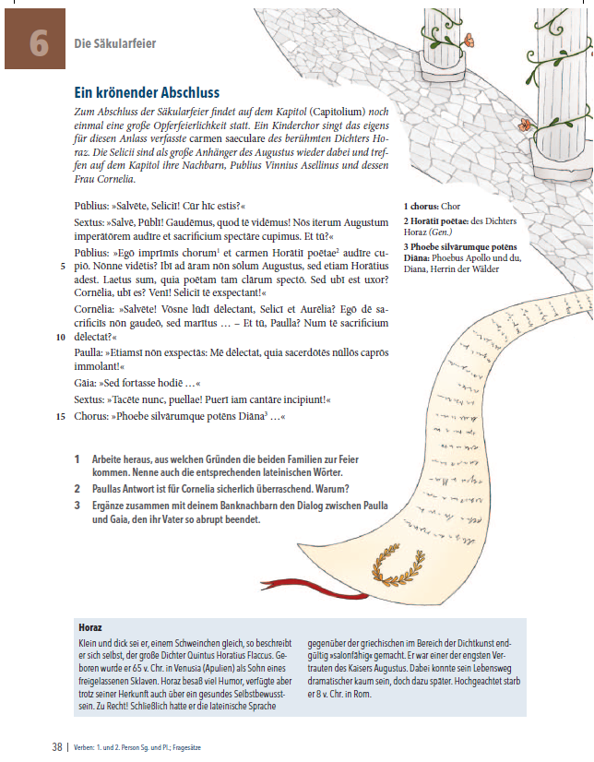
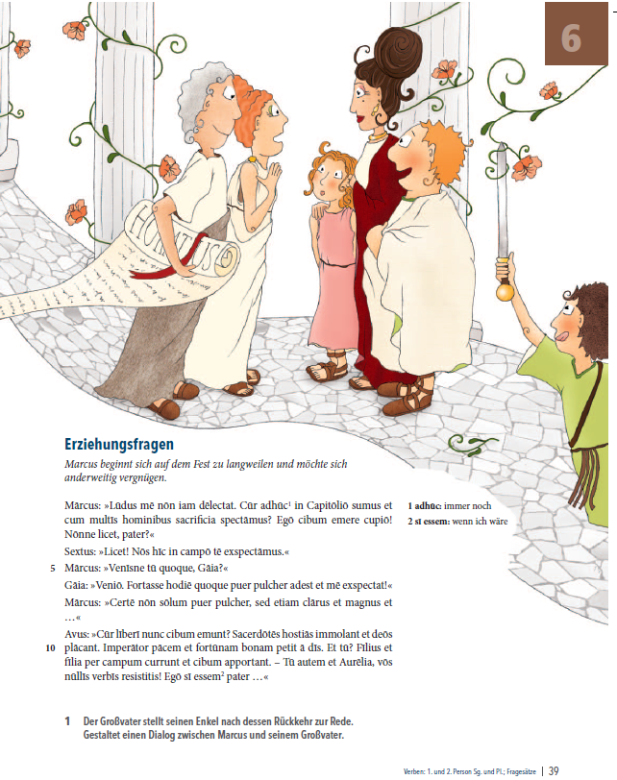
VIVA VIVA VIVA VIVA VIVA VIVA VIVA VIVA VIVA VIVA VIVA VIVA
© V&R , VIVA, SB1, S.38+39

Slide 73
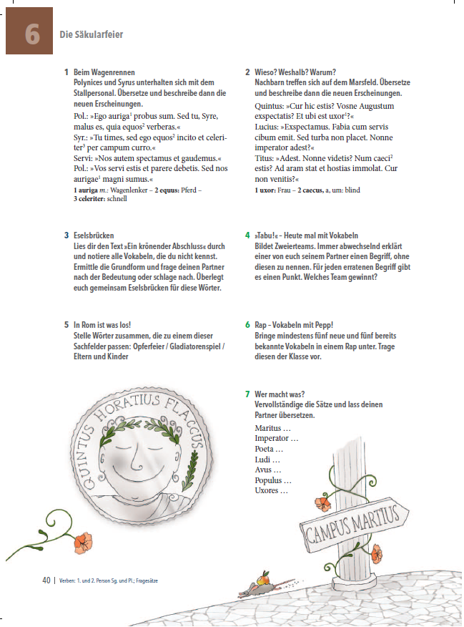
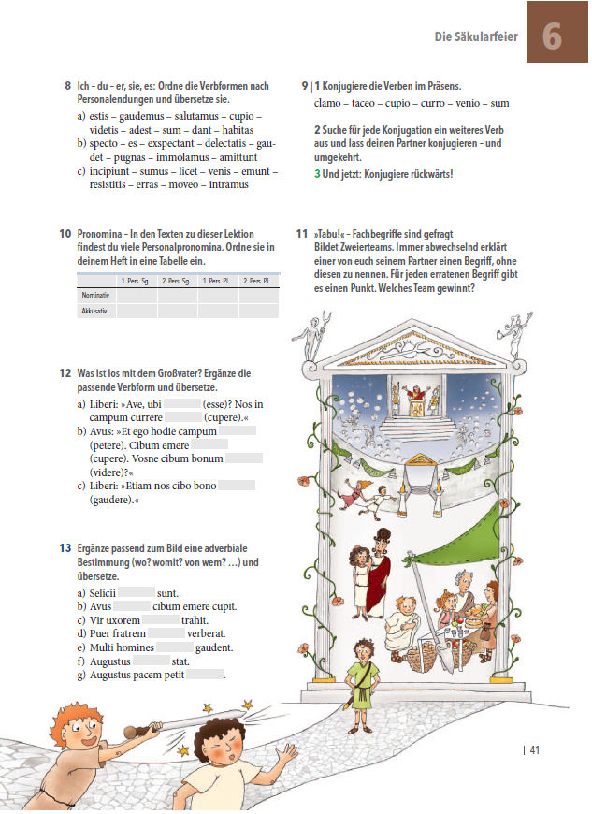
VIVA VIVA VIVA VIVA VIVA VIVA VIVA VIVA VIVA VIVA VIVA VIVA
© V&R , VIVA, SB1, S.40+41

Slide 74
VIVA VIVA VIVA VIVA VIVA VIVA VIVA VIVA VIVA VIVA VIVA VIVA
Nach jeweils 3 Lektionen Haltepunkt:
  Doppelseite Kulturkompetenz
  Doppelseite Methodenkompetenz
  Doppelseite wiederholende Übungen

Slide 75
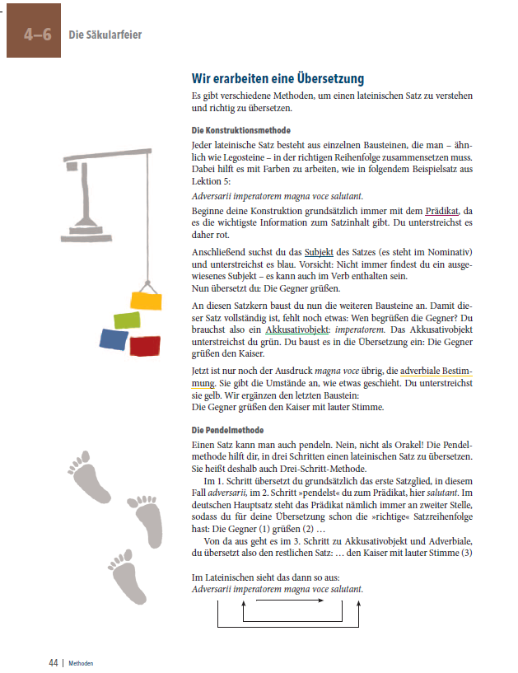
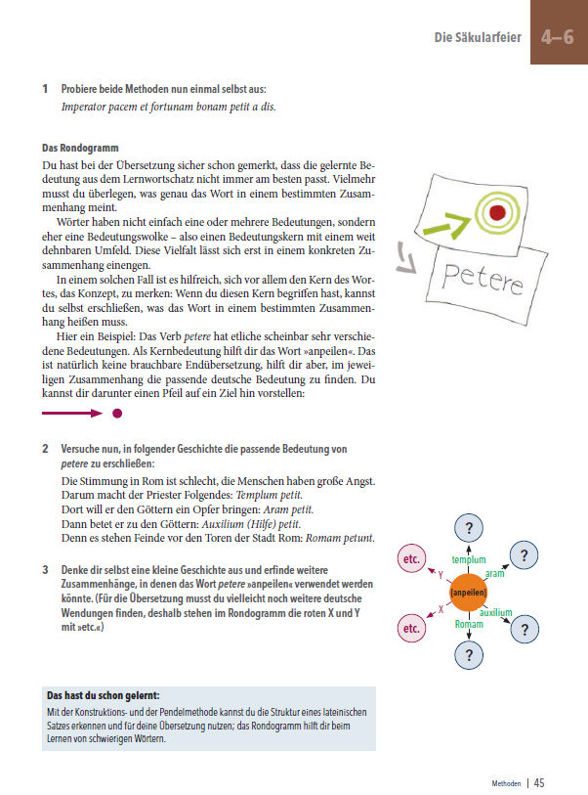
VIVA VIVA VIVA VIVA VIVA VIVA VIVA VIVA VIVA VIVA VIVA VIVA
Doppelseite Methodenkompetenz
© V&R , VIVA, SB1, S.44+45

Slide 76
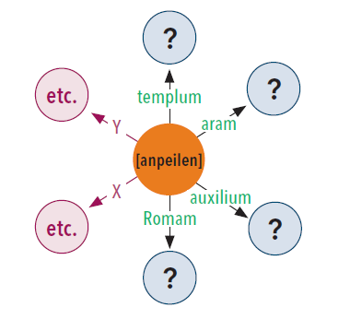
VIVA VIVA VIVA VIVA VIVA VIVA VIVA VIVA VIVA VIVA VIVA VIVA
Polysemes Rondogramm zu „petere“
© V&R , VIVA, SB1, S.45

Slide 77


VIVA VIVA VIVA VIVA VIVA VIVA VIVA VIVA VIVA VIVA VIVA VIVA
Doppelseite wiederholende Übungen
© V&R , VIVA, SB1, S.46+47

Slide 78
VIVA VIVA VIVA VIVA VIVA VIVA VIVA VIVA VIVA VIVA VIVA VIVA
Grammatikteil
  Neues wird farblich gekennzeichnet
  Schriftbild erweckt sehr „puristischen“ Eindruck
  Piktogramme/Zeichnungen im Grammatikteil bisweilen weder ansprechend noch erhellend

Slide 79


VIVA VIVA VIVA VIVA VIVA VIVA VIVA VIVA VIVA VIVA VIVA VIVA
© V&R , VIVA, SB1, S.152+153

Slide 80
VIVA VIVA VIVA VIVA VIVA VIVA VIVA VIVA VIVA VIVA VIVA VIVA
Schüler-Arbeitsheft VIVA 1
Pro Lektion 3-4 Seiten Übungen
Text sehr großzügig verteilt
Vielfältige Übungen
Anspruchsniveau?
Fast keine Bebilderung
Monochrome Gestaltung (schwarz / weiß / blau)

Slide 81


VIVA VIVA VIVA VIVA VIVA VIVA VIVA VIVA VIVA VIVA VIVA VIVA
© V&R , VIVA, AH1, S.54+55

Slide 82
VIVA VIVA VIVA VIVA VIVA VIVA VIVA VIVA VIVA VIVA VIVA VIVA
Diagnose und individuelle Förderung
  1. Abschnitt: Zu jeder Lektion ein Diagnosebogen (1 Seite)
  Diagnose mit Selbsteinschätzung und Bewertung, aber ohne Konsequenzen / Rückverweise
  Lösungen zu den Diagnosebögen und auch zu den folgenden Freiarbeitsmaterialien fest eingeheftet → Lehrer muss alles selbst korrigieren

Slide 83
VIVA VIVA VIVA VIVA VIVA VIVA VIVA VIVA VIVA VIVA VIVA VIVA
Diagnose und individuelle Förderung
  2. Abschnitt: pro Lektion 4-5 Seiten Freiarbeitsmaterialien (Memory; ausmalen; ausschneiden und zuordnen … ); eher auf Kinder denn auf Jugendliche zugeschnitten
  Variation der Übungen eher gering

Slide 84

VIVA VIVA VIVA VIVA VIVA VIVA VIVA VIVA VIVA VIVA VIVA VIVA
Beispiel
Diagnosebogen
© V&R , VIVA, DF1, S.10

Slide 85
VIVA VIVA VIVA VIVA VIVA VIVA VIVA VIVA VIVA VIVA VIVA VIVA
Grammatische Progression
  3.Sg a-, e- Konj. + esse; ges. Präsens (auch i-Konj.) ab L 6
  a-, o- Dekl. (L 1 – L 3)
  Akk. – Abl. (L 5). – Gen. – Dat.
  Perfekt L 12
  Imperfekt L 15
  AcI L 9

Slide 86
VIVA VIVA VIVA VIVA VIVA VIVA VIVA VIVA VIVA VIVA VIVA VIVA
Grammatische Progression
  Adjektive (o-/a-) L 3 (!)
  Adjektive (3. Dekl) L 18
  PC ab L 27
  Abl.abs. ab L 30
  Konjunktiv L 21 – L 23
  nd-Formen (?) L 35

Slide 87
VIVA VIVA VIVA VIVA VIVA VIVA VIVA VIVA VIVA VIVA VIVA VIVA
Layout
  übersichtliches Erscheinungsbild
  In Textband und Arbeitsheft viel weißer Raum
  Texte, Lernwortschatz und Grammatik z.T. in kleiner Schriftgröße/geringem Zeichenabstand

Slide 88


VIVA VIVA VIVA VIVA VIVA VIVA VIVA VIVA VIVA VIVA VIVA VIVA
Viva 1
Prima nova
© V&R , VIVA, SB1, S.120
© Buchner , prima nova, BB, S.66

Slide 89
VIVA VIVA VIVA VIVA VIVA VIVA VIVA VIVA VIVA VIVA VIVA VIVA
Layout
  Einband vorne: Karte von Rom
  hinten: Karte des Mittelmeerraums
  Beide Karten eher für Kindergarten / Grundschule geeignet
  Bebilderung (besonders in Band 1, aber auch in Band 2) hauptsächlich durch Zeichnungen
  Zeichenstil sehr kindlich

Slide 90
VIVA VIVA VIVA VIVA VIVA VIVA VIVA VIVA VIVA VIVA VIVA VIVA
Bildquellennachweis:
VIVA Lehrgang für Latein ab Klasse 5 oder 6
Autoren: Verena Bartoszek, Verena Datené, Sabine Lösch,
Inge Mosebach-Kaufmann, Gregor Nagengast,
Christian Schöffel, Barabara Scholz, Wolfram Schröttel
Vandenhoeck & Ruprecht Verlag
Abkürzungen: SB = Schülerband
AH = (Schüler-)Arbeitsheft
DF = Diagnose und individuelle Förderung

Slide 91
Campus Campus Campus Campus Campus Campus Campus Campus
Grundlegendes Material
Textband: 30 (!) Lektionen
in 14 Themenkreisen
Begleitband:
  Vokabeln
  Grammatik
  Methodentraining
© Buchner , Campus, TB

Slide 92
Campus Campus Campus Campus Campus Campus Campus Campus
Weitere Materialien
Arbeitsheft mit separaten Lösungen
mit Lernsoftware
Vokabelheft
Vokabelkartei
Lehrerheft

Slide 93
Campus Campus Campus Campus Campus Campus Campus Campus
Fakultative Materialien
Lesen: Lektüre (Fortsetzungsgeschichte) auf das Lehrbuch abgestimmt
Prüfungen: zur Vorbereitung auf Klassen- arbeiten; mit Lösungen zur Selbstkontrolle
LÜK: Übungen mit Lösungsplättchen
Spielen und Rätseln

Slide 94
Campus Campus Campus Campus Campus Campus Campus Campus
Aufbau einer Einzellektion
  Jede Lektion 3-4 Doppelseiten
  Aufbau einer Doppelseite
  E Grammatikeinführung durch Einzelsätze
  Ü Übungen
  I Infotext
  T Übersetzungstext mit Aufgaben zum Text + weitere Übungen

Slide 95
Campus Campus Campus Campus Campus Campus Campus Campus
Fazit:
  jede Doppelseite wie eine kleine Lektion
  30 Lektionen à 3 Doppelseiten = ??? Lektionen
  Kein Angebot für kontinuierliches und länger andauerndes Arbeiten an einer Fragestellung

Slide 96

Campus Campus Campus Campus Campus Campus Campus Campus
© Buchner , Campus, TB, S.6

Slide 97


Campus Campus Campus Campus Campus Campus Campus Campus
© Buchner , Campus, TB, S.30+31

Slide 98
Campus Campus Campus Campus Campus Campus Campus Campus
Am Ende jedes Themenkreises Doppelseite „Campus differenziert“
  Seite 1: Übungen
  Seite 2: Sachinformationen
Anhang des Buchs
  Vokabelverzeichnisse (dt-lat / lat-dt)
  Namensverzeichnis
  Zeittafel

Slide 99

Campus Campus Campus Campus Campus Campus Campus Campus
Beispielseite Campus differenziert (Übungen)
Mit Rückverweisen
Kompetenzen (blau) angegeben
© Buchner , Campus, TB, S.180

Slide 100
Campus Campus Campus Campus Campus Campus Campus Campus
Begleitband
  Wortschatz und Grammatik zu jeder „Kleinlektion“
  Grammatik strukturiert durch F-ormen, S-yntax und M-ethoden
  Wortschatz und Grammatik z.T. durch Zeichnungen illustriert
  Anhang
    Arbeit mit Wörterbuch; Füllungsarten; Stilistik
    Tabellarien; Stammformen
    Grammatisches Register

Slide 101

Campus Campus Campus Campus Campus Campus Campus Campus
Beispielseite
Vokabeln und
Grammatik
© Buchner , Campus, BB, S.31

Slide 102
Campus Campus Campus Campus Campus Campus Campus Campus
Arbeitsheft Training 1
  Pro (Groß-)Lektion 3-4 Seiten Übungen und 1 Seite Selbsttest
  Übungen mit Angabe der Kompetenz
  Lösungen in beiliegendem Lösungsheft
  Zusätzliche CD mit Lernsoftware

Slide 103


Campus Campus Campus Campus Campus Campus Campus Campus
© Buchner , Campus, TR1, S.28+29

Slide 104

Campus Campus Campus Campus Campus Campus Campus Campus
Selbsttest
  Mit Bewertung,
  jedoch keine
  Rückverweise
© Buchner , Campus, TR1, S.33

Slide 105
Campus Campus Campus Campus Campus Campus Campus Campus
Grammatische Progression
  L 1 – L 6: nur o-/a- Deklination
  Verben e-Konj (L 1), a-Konj (L 3), i-Konj (L 4), kons. Konj (L 6)
  Ab L 2 jeweils gesamtes Präsens der Konj.
  Adjektive (o-/a-Dekl.) L 5
  Adjektive (3. Dekl.) L 11
  Imperfekt L 7
  Perfekt L 8

Slide 106
Campus Campus Campus Campus Campus Campus Campus Campus
Grammatische Progression
  AcI L 6
  PC L 18/19
  Abl. abs. L 23
  Konjunktiv L 21-L 27
  Gerundium / Gerundivum L 29 / L 30

Slide 107
Campus Campus Campus Campus Campus Campus Campus Campus
Layout
  Übersichtliches, gut lesbares Schriftbild
  Pro Doppelseite durchgängig eine Zeichnung, ein Foto
  Zurückhaltende farbliche Gestaltung der Grammatik erhöht die Übersichtlichkeit
  Arbeitsheft Training 1 ansprechend illustriert

Slide 108
Campus Campus Campus Campus Campus Campus Campus Campus
Bildquellennachweis:
Campus Gesamtkurs Latein
Hrsg. Clementz Utz, Andrea Kammerer, Christian Zitzl
Buchner-Verlag
Abkürzungen: TB = Textband
BB = Begleitband
TR = Training (Schüler-Arbeitsheft)

Slide 109
Pontes Pontes Pontes Pontes Pontes Pontes Pontes Pontes Pontes Pontes
Konzeption:
Band 1 (Jan.14): 1+13 Lektionen in
3 Sequenzen
Band 2 (Jan.15): wie Bd.1
Band 3 (Jan.16): wie Bd.1
Danach: Gesamtband geplant
© Klett, Pontes, TB

Slide 110
Pontes Pontes Pontes Pontes Pontes Pontes Pontes Pontes Pontes Pontes
  Weitere Materialien
Arbeitsheft und Grammatisches Beiheft erscheinen parallel zu den Schülerbänden
Lehrerbuch soll jeweils zu Schuljahresbeginn vorliegen
DUA Digitaler Unterrichts-Assistent (digitales Schülerbuch für Verwendung an Whiteboards)

Slide 111
Pontes Pontes Pontes Pontes Pontes Pontes Pontes Pontes Pontes Pontes
Aufbau eines Einzelbandes
  Einstiegsdoppelseite („Salvete“ bzw. Wiederholung)
  1. Abschnitt: Lektionen
  2. Abschnitt: Methoden / Differenzierung / Lösungen Selbstevaluation
  3. Abschnitt: Wortschatz
  Anhang
    Alphabetische Wortliste
    Eigennamenverzeichnis
    Karten im vorderen und hinteren Einband

Slide 112
Pontes Pontes Pontes Pontes Pontes Pontes Pontes Pontes Pontes Pontes
Aufbau einer Einzellektion
  3 Doppelseiten
  Seite 1+2: kurze Praeparatio (Gramm.) + deutscher Einführungstext zur Lektion; Lektionstext mit Aufgaben (kreativ / texterschließend)
  Seite 3+4: Sachinfo
  Seite 5+6: Übungen mit Verweis auf Differenzierungsmaterial

Slide 113


Pontes Pontes Pontes Pontes Pontes Pontes Pontes Pontes Pontes Pontes
© Klett, Pontes, TB, S.66+67

Slide 114


Pontes Pontes Pontes Pontes Pontes Pontes Pontes Pontes Pontes Pontes
© Klett, Pontes, TB, S.86+87

Slide 115


Pontes Pontes Pontes Pontes Pontes Pontes Pontes Pontes Pontes Pontes
© Klett, Pontes, TB, S.70+71

Slide 116


Pontes Pontes Pontes Pontes Pontes Pontes Pontes Pontes Pontes Pontes
© Klett, Pontes, TB, S.126+127

Slide 117
Pontes Pontes Pontes Pontes Pontes Pontes Pontes Pontes Pontes Pontes
Viele und abwechslungsreiche Übungen im Buch (+ Differenzierungsmaterial)
Jeweils mit Hinweis auf abgefragte Kompetenzen
Inhaltsverzeichnis sehr übersichtlich
Keine Angabe bei den Lektionen, welches Thema behandelt wird

Slide 118
Pontes Pontes Pontes Pontes Pontes Pontes Pontes Pontes Pontes Pontes
Nach jeder Sequenz (3 pro Buch): Selbstevaluation
Nach Selbstevaluation folgt Doppelseite mit Übersetzungstext und Übungen zum abschließenden Training
Lösungen zur Selbstevaluation am Ende des Buchs

Slide 119


Pontes Pontes Pontes Pontes Pontes Pontes Pontes Pontes Pontes Pontes
© Klett, Pontes, TB, S.72+73

Slide 120


Pontes Pontes Pontes Pontes Pontes Pontes Pontes Pontes Pontes Pontes
© Klett, Pontes, TB, S.74+75

Slide 121

Pontes Pontes Pontes Pontes Pontes Pontes Pontes Pontes Pontes Pontes
Beispielseite Vokabeln
Mit Wiederholungs-
Vokabeln
Stammformen / Genitiv in eigener Spalte
4. Spalte mit kleinen Sätzen / Verweisen auf Grammatikbeiheft
© Klett, Pontes, TB, S.156

Slide 122
Pontes Pontes Pontes Pontes Pontes Pontes Pontes Pontes Pontes Pontes
Grammatische Progression Band 1
  3.Sg a-, e-, i-, kons. Konj. + esse; gesamtes Präsens ab L 3
  a-, o-, konsonantische (!) Deklination ab L1
  Akk. (L1/2) – Gen. – Abl. (L 7) – Dat.
  Perfekt L 10, Imperfekt L 11
  AcI L 8
  Adjektive o-/a- Dekl. L5, zugehörige Adverbien L9

Slide 123
Pontes Pontes Pontes Pontes Pontes Pontes Pontes Pontes Pontes Pontes
Layout
  Schriftbild deutlich
  Vokabeln durch Rahmenlinien getrennt
  Inhaltsverzeichnis Anfang Textbuch durch Spaltenschreibweise übersichtlich
  Textbuch1: Fotos und Zeichnungen halten sich ungefähr die Waage
  Zeichnungen ähnlich wie in Lehrwerken für moderne Fremdsprachen

Slide 124
Pontes Pontes Pontes Pontes Pontes Pontes Pontes Pontes Pontes Pontes
Grammatisches Beiheft
  Tipps zur Vorbereitung
  Viele Bilder
  Farbliche Unterstützung neuer Phänomene
  Satzteil-Fußballmannschaft eher verwirrend denn erhellend
  Regeln im grünen R-egelkasten

Slide 125


Pontes Pontes Pontes Pontes Pontes Pontes Pontes Pontes Pontes Pontes
© Klett, Pontes, GB, S.41
© Klett, Pontes, GB, S.42

Slide 126
Pontes Pontes Pontes Pontes Pontes Pontes Pontes Pontes Pontes Pontes
Arbeitsheft
Pro Lektion 2 Doppelseiten Übungen mit Angabe der Kompetenz und des Anspruchsniveaus
Übungen vielseitig
Ansprechende Illustrationen
Lösungsheft? Lösungs-CD?

Slide 127


Pontes Pontes Pontes Pontes Pontes Pontes Pontes Pontes Pontes Pontes
© Klett, Pontes, AH, S.40+41

Slide 128
Pontes Pontes Pontes Pontes Pontes Pontes Pontes Pontes Pontes Pontes
Bildquellennachweis:
Pontes
Autoren: Marie-Luise Bothe, Antje Hellwig,
Dagmar Schücker-Elkheir, Walter Siewert,
Karl-Wilhelm Weeber
Abkürzungen: TB = Textband 1 Prüfauflage
GB = Grammatisches Beiheft Teildrucke L1-L9
AH = Arbeitsheft Teildruck L1-L9

Slide 129
Einführung von
AcI und PC

Slide 130
prima nova prima nova prima nova prima nova prima nova
Einführung AcI
Lektionen 12 und 18
L12: Gleichzeitigkeit / Vorzeitigkeit
AcI als satzwertige Konstruktion
L18: erweiterter AcI (Objekte, Adverbiale, Prädikatsnomina)
Satzgliedfunktion (AcI als Subjekt/ Objekt)

Slide 131

prima nova prima nova prima nova prima nova prima nova
Lektion L12
Verben / Ausdrücke des Lektionstextes, von denen ein AcI abhängt:
videre, putare, scire, audire, iubere, constat

Slide 132

prima nova prima nova prima nova prima nova prima nova
Übungen: B Endungen ergänzen
C AcI oder nicht AcI?
D Übersetzung prüfen
Zusatztext: 7 AcI (narrare, videre, scire, gaudere, probare, dicere)

Slide 133
prima nova prima nova prima nova prima nova prima nova
Lektion 18
8 erweiterte AcI; Präsens und Perfekt;
glz. und vz.; kein Perf. vz.
Übungen:
A zwei Sätze per AcI verbinden
C vorgegebene Endungen ergänzen
F Übersetzung überprüfen

Slide 134
VIA MEA VIA MEA VIA MEA VIA MEA VIA MEA VIA MEA VIA MEA VIA MEA
Einführung AcI
Lektion 10 (Grammatik: AcI und relativ. Satzanschluss)
Gleichzeitigkeit / Vorzeitigkeit
AcI als satzwertige Konstruktion
erweiterter AcI verwendet, nicht thematisiert
Satzgliedfunktion (AcI als Subjekt/ Objekt)

Slide 135

VIA MEA VIA MEA VIA MEA VIA MEA VIA MEA VIA MEA VIA MEA VIA MEA
Verben /Ausdrücke des Lektionstextes, von denen ein AcI abhängt:
constat, ignotum est, credere, mirum est, scire, putare, videre, fama est

Slide 136
VIA MEA VIA MEA VIA MEA VIA MEA VIA MEA VIA MEA VIA MEA VIA MEA
Übungen:
Ü 7 einzige (!) Übung, die sich dezidiert mit AcI beschäftigt (AcI in richtigem Zeitverhältnis übersetzen)
Arbeitsheft:
Was ich schon kann 6 (AcI finden/markieren)
Mein Training 5 (AcI ja oder nein?)
6+7 (Zeitverhältnis; richtige
Übersetzung)

Slide 137
Agite Agite Agite Agite Agite Agite Agite Agite Agite Agite Agite
Einführung AcI
Lektion 19 Gleichzeitigkeit / Vorzeitigkeit
AcI als satzwertige Konstruktion
erweiterter AcI verwendet, nicht thematisiert
Satzgliedfunktion (AcI als Subjekt/Objekt)

Slide 138

Agite Agite Agite Agite Agite Agite Agite Agite Agite Agite Agite
Verben / Ausdrücke des Lektionstextes, von denen ein AcI abhängt:
videre, audire, putare, constat, comperire, intellegere

Slide 139
Agite Agite Agite Agite Agite Agite Agite Agite Agite Agite Agite
Schwierigkeiten:
Z.5: Audivi heri multas naves Ostiam pervenisse. (vorzeitig)
Übersetzung: Ich habe gehört, dass gestern viele Schiffe nach Ostia gekommen sind. (gleichzeitig)
Z.19 f.: Intellegere potes vitam … plenam periculorum esse.
AcI abhängig von einem Infinitiv

Slide 140
Agite Agite Agite Agite Agite Agite Agite Agite Agite Agite Agite
G-rammatikeinführung (vor Lektionstext)
Erste Übungen (vor Lektionstext):
2 Zwei Sätze per AcI verbinden
3 AcI übersetzen
Übungen:
5 Zwei Sätze per AcI verbinden

Slide 141
Agite Agite Agite Agite Agite Agite Agite Agite Agite Agite Agite
Arbeitsheft:
3 Deutsche Satzbestandteile lateinischen AcI zuordnen (eher Überprüfung von Vokabelkenntnissen)
4 Zwei Sätze per AcI verbinden

Slide 142
VIVA VIVA VIVA VIVA VIVA VIVA VIVA VIVA VIVA VIVA VIVA VIVA
Einführung AcI
Lektionen 9 (gleichz.) und 14 (vorz.)
L9: AcI „typische lateinische Spracherscheinung“
erweiterter AcI (Objekte, Prädikatsnomina)
Begrifflichkeiten: „AcI-Auslöser“
„In den meisten Fällen kannst du den AcI im Deutschen nicht wörtlich nachmachen.“

Slide 143
VIVA VIVA VIVA VIVA VIVA VIVA VIVA VIVA VIVA VIVA VIVA VIVA
Verben /Ausdrücke des Lektionstextes, von denen ein AcI abhängt:
censere, ignorare, putare, dicere, necesse est, iubere, constat, videre
acht AcI Präsens gleichzeitig
Schwierigkeit: allererster AcI mit zwei Infinitiven (Cato censet liberos semper parere debere)

Slide 144
VIVA VIVA VIVA VIVA VIVA VIVA VIVA VIVA VIVA VIVA VIVA VIVA
Übungen
1 Übersetzen und Konstruktion beschreiben
11 Übersetzen und Verben systematisieren
12 Klammern und übersetzen
13 zwei Sätze per AcI verbinden
Arbeitsheft
4 Klammern und übersetzen
5 AcI ja oder nein?
6 AcI Satzbaukasten und übersetzen
7 zwei Sätze per AcI verbinden

Slide 145
VIVA VIVA VIVA VIVA VIVA VIVA VIVA VIVA VIVA VIVA VIVA VIVA
L14: Gleichzeitigkeit / Vorzeitigkeit
Keine Erwähnung finden Satzgliedfunktion (AcI als Subjekt/Objekt) und satzwertige Konstruktion
Formulierung der Übersetzung bei Gleichzeitigkeit bzw. Vorzeitigkeit unscharf

Slide 146

VIVA VIVA VIVA VIVA VIVA VIVA VIVA VIVA VIVA VIVA VIVA VIVA
L 14
Schwierigkeiten:
„Publius dixit Germanos copias nostras vicisse.“
Das Deutsche zwingt zur Übersetzung in
Gleichzeitigkeit.

Slide 147
VIVA VIVA VIVA VIVA VIVA VIVA VIVA VIVA VIVA VIVA VIVA VIVA
Übungen
1 Übersetzen und Konstruktion beschreiben
11 Zeitverhältnis bestimmen und übersetzen
12 Zeitverhältnis bestimmen und übersetzen
13 Infinitive einsetzen
Arbeitsheft
4 Zeitverhältnis bestimmen und im Deutschen richtig wiedergeben
5 AcI klammern + Zeitverhältnis
6 vorgegebene Infinitive auswählen und einsetzen
Alle Prädikate, von denen ein AcI abhängt, stehen ausschließlich im Präsens.

Slide 148
Campus Campus Campus Campus Campus Campus Campus Campus
Einführung AcI
Lektionen 6/2 und 10/1+2
L6/2: AcI als satzwertige Konstruktion
L10/1:
  erweiterter AcI (Objekte, Adverbiale, Prädikatsnomina)
  Gleichzeitigkeit / Vorzeitigkeit
  Satzgliedfunktion (AcI als Subjekt/Objekt)

Slide 149
Campus Campus Campus Campus Campus Campus Campus Campus
Lektion L6/2
Verben / Ausdrücke des Lektionstextes, von denen ein AcI abhängt: videre, audire, scire, gaudere
fünf AcI Präsens gleichzeitig
Übungen
d) Infinitiv oder dass-Satz(?)
Training
2 wie d)

Slide 150

Campus Campus Campus Campus Campus Campus Campus Campus
Lektion L10/1
Verben /Ausdrücke des Lektionstextes, von denen ein AcI abhängt:
audire, videre, putare, scire, animadvertere,
sentire, constat

Slide 151
Campus Campus Campus Campus Campus Campus Campus Campus
Übungen
E1 direkte Aussage / AcI
a) zwei Sätze per AcI verbinden
b), c) , d) übersetzen
Training
2 Endungen im AcI bilden bei vorgegebener Übersetzung
3+4 AcI übersetzen
5 deutsch-lateinische Übersetzung mit AcI
Weitere Übungen (auch mit Pronomina) in 10/2

Slide 152
Pontes Pontes Pontes Pontes Pontes Pontes Pontes Pontes Pontes Pontes
Einführung AcI
Lektion 8 (Grammatik: AcI und Demonstrativ-pronomina hic und ille)
AcI als satzwertige Konstruktion
erweiterter AcI
Methoden zum Finden/Analysieren eines AcI
Kein Zeitverhältnis (Perfekt erst ab L 10)
keine Satzgliedfunktion

Slide 153
Pontes Pontes Pontes Pontes Pontes Pontes Pontes Pontes Pontes Pontes
Lektion 8
Verben /Ausdrücke des Lektionstextes, von denen ein AcI abhängt:
audire, gaudere, cupere, videre
Insgesamt 6 AcI Präsens gleichzeitig im Lektionstext

Slide 154
Pontes Pontes Pontes Pontes Pontes Pontes Pontes Pontes Pontes Pontes
Übungen
  5 AcI-Baukasten
  6 Bestandteile AcI erkennen und übersetzen
  7 AcI ja oder nein?
  Übungen 5 und 7 mit Differenzierungsangebot
Arbeitsheft
  5 Bestandteile AcI erkennen und übersetzen
  6 AcI erkennen und übersetzen

Slide 155
prima nova prima nova prima nova prima nova prima nova
Einführung PC
Lektionen 25 (PPP) und 27 (PPA)
PC als satzwertige Konstruktion
Satzgliedfunktion Attribut oder Adverbiale
Übersetzungsmöglichkeiten:
wörtlich / Relativsatz und Adverbialsatz
Zeitverhältnis
Methoden zum Finden/Analysieren eines PC

Slide 156
prima nova prima nova prima nova prima nova prima nova
Lektion 25 Lesestück
insgesamt neun PC
Schwierigkeiten: mehrmals commotus / permotus / motus – wird im Deutschen nicht übersetzt
Übungen:
D vorgegebene PC einfügen
E PC nach System erkennen und übersetzen

Slide 157
prima nova prima nova prima nova prima nova prima nova
Lektion 27
Einführung des PPA
Acht PC gleichzeitig
Übungen ähnlich wie L 25
Schwierigkeiten:
L 25 führt PPP als Form und zugleich PC ein
Keine Beiordnung, kein präpositionaler Ausdruck als Übersetzungsmöglichkeit

Slide 158
prima nova prima nova prima nova prima nova prima nova
Arbeitsheft L25
  1 PPP erkennen
  2 PPP bilden
  5+6 PC erkennen und übersetzen
Arbeitsheft L27
  1 PPA erkennen
  2 Partizipien nach Kongruenz zuordnen
  4 Sprachvergleich E – F
  5+6 PC erkennen/bilden und übersetzen

Slide 159
VIA MEA VIA MEA VIA MEA VIA MEA VIA MEA VIA MEA VIA MEA VIA MEA
Einführung PC
Lektionen 15 (PPP) und 17 (PPA)
PC als satzwertige Konstruktion
Zeitverhältnis
Übersetzungsmöglichkeiten (L 15 und 17):
Beiordnung /Nebensatz (=Adverbialsatz)/
präpositionale Verbindung und Relativsatz
Satzgliedfunktion (mit Betonung des Adverbiale)
„feste“ PC-Wendungen (z.B. amore captus)

Slide 160
VIA MEA VIA MEA VIA MEA VIA MEA VIA MEA VIA MEA VIA MEA VIA MEA
Lektion 15
fünf PC
Übungen: 9 PC übersetzen (fakultativ)
Arbeitsheft (L 15 und L 17 ähnlich):
  Was ich schon kann: PC erkennen
  Mein Training: Kongruenzen erkennen
PC einfügen

Slide 161
VIA MEA VIA MEA VIA MEA VIA MEA VIA MEA VIA MEA VIA MEA VIA MEA
Lektion 17
Einführung des PPA
Sechs PC gleichzeitig, fünf PC vorzeitig
Übungen ähnlich wie L 15
Schwierigkeiten L 17:
Erstes PC ohne explizites Bezugswort (Subjekt des vorherigen Satzes / Personalendung Präd.)
PC mit Relativpronomen als Bezugswort
PC in Satz „ohne Prädikat“ (fehlendes „dixit“)

Slide 162
Agite Agite Agite Agite Agite Agite Agite Agite Agite Agite Agite
Einführung PC
Lektionen 39 (PPP) und 41 (PPA)
Satzgliedfunktion Attribut oder Adverbiale
Übersetzungsmöglichkeiten:
wörtlich / Relativsatz und Adverbialsatz;
Beiordnung / Präpositionalausdruck (L 41)
PC als satzwertige Konstruktion
Zeitverhältnis

Slide 163
Agite Agite Agite Agite Agite Agite Agite Agite Agite Agite Agite
Lektion 39 Lesestück
insgesamt sechs PC
Übungen:
Vor dem Lektionstext: G-rammatikeinführung und eine PC-Übung (jeweils Einzelsätze)
Nach dem Lektionstext:
  4 PC übersetzen (dreimal commotus u.ä.)
  5 aus Adverbialsätzen/Relativsätzen PC formen (Zweck?)

Slide 164
Agite Agite Agite Agite Agite Agite Agite Agite Agite Agite Agite
Lektion 41
Einführung des PPA
Acht PC gleichzeitig, zwei PC vorzeitig
Übungen ähnlich wie L 39

Slide 165
Agite Agite Agite Agite Agite Agite Agite Agite Agite Agite Agite
Arbeitsheft
L 39
  Vorgegebene Partizipien in PC einfügen
  Zwei Sätze per PC verbinden (Relevanz?)
L 41
  Vorgegebene Partizipien heraussuchen und in PC einfügen

Slide 166
VIVA VIVA VIVA VIVA VIVA VIVA VIVA VIVA VIVA VIVA VIVA VIVA
Einführung PC
Lektionen 27 (PPA) und 28 (PPP) [Reihenfolge!]
Übersetzungsmöglichkeiten:
wörtlich / Relativsatz und Adverbialsatz /
Beiordnung
Satzgliedfunktion Attribut oder Adverbiale
Zeitverhältnis
Methoden zum Finden/Analysieren eines PC
Nicht erwähnt: satzwertige Konstruktion
Regel zur Kongruenz beim PC unklar

Slide 167
VIVA VIVA VIVA VIVA VIVA VIVA VIVA VIVA VIVA VIVA VIVA VIVA
Lektion 27 Lesestück
insgesamt sieben PC
Schwierigkeiten:
  L 27 führt PPA als Form und zugleich PC ein
  PC im ut-Satz
  Zwei PC mit „iudicare“ a) beurteilen b) halten für
Übungen:
1+9+11+12 Sätze mit PC übersetzen
10 Auf Deutsch(!) wörtliche PC-Übersetzungen in Adverbialsätze umformen

Slide 168
VIVA VIVA VIVA VIVA VIVA VIVA VIVA VIVA VIVA VIVA VIVA VIVA
Lektion 28 Lesestück
insgesamt fünf PC glz. und sechs PC vz.
Übungen ähnlich wie L 27
Schwierigkeiten:
  Formulierung „Die Partizipialhandlung … muss im Passiv übersetzt werden“ entspricht nicht der Zielsprache Deutsch
  Perfekt/Präteritum (nicht Plsqu.) gibt Vorzeitigkeit zum Präsens wieder

Slide 169
Campus Campus Campus Campus Campus Campus Campus Campus
Einführung PC
Lektionen 18/3 (PPP) und 19/2+3 (PPA)
PC als satzwertige Konstruktion
Satzgliedfunktion Attribut oder Adverbiale
Übersetzungsmöglichkeiten:
wörtlich / Relativsatz und Adverbialsatz
Zeitverhältnis
Methoden zum Finden/Analysieren eines PC
„feste“ PC-Wendungen (z.B. amore motus)
Weitere Übersetzungsmöglichkeiten Präpositionalausdruck und Beiordnung (19/3)

Slide 170
Campus Campus Campus Campus Campus Campus Campus Campus
Lektion 18/3
Einführungssätze und zwei vorausgehende Übungen (zweite Übung anspruchsvoll)
Lesestück insgesamt zehn PC
Folgeübung: vorgegebene Partizipien einsetzen
Lektion 19/2+3
Einführungssätze /vorausgehende Übungen / Folgeübungen
Lesestücke 9 PC glz. bzw. 8 PC (4 glz. / 4 vz.)

